Slide 1
Կիբերհանցագործությունների և էլեկտրոնային ձևով ապացույցների վերաբերյալ ներածական դատական վերապատրաստման դասընթաց
Բուդապեշտի Կոնվենցիա
Ընդհանուր պատկերացում
Xxxxx XXXXXXXX
Եվրոպայի Խորհուրդ
Էլ. Փոստ
Օր ամիս տարի
Notes:
Այս դասընթացի տևողությունն է 90 րոպե:

Slide 2
Դասընթացի բովանդակությունը
Բուդապեշտի Կոնվենցիայի շրջանակը և տարածումը
Կիբերհանցագործությունների վերաբերյալ պայմանագրի հիմունքները
Բուդապեշտի Կոնվենցիայի առավելությունները
Առասպելաբանություն
Notes:
Այս դասը բաժանված է 4 մասերի:
Առաջին մասը նվիրված է Բուդապեշտի Կոնվենցիայի շրջանակին և տարածմանը: Մասնավորապես՝ այն կտրամադրի Բուդապեշտի Կոնվենցիայի երեք սկզբունքների վերաբերյալ ընդհանուր տեղեկություններ, այն է՝ նյութական իրավունք, ընթացակարգային իրավունք և միջազգային համագործակցություն: Այն նաև կտրամադրի վիճակագրություն Բուդապեշտի Կոնվենցիայի կողմերի քանակի, ստորագրողների քանակի, ինչպես նաև միանալու հրավիրված պետությունների քանակի վերաբերյալ: Այս մասը կներկայացնի նաև Եվրոպայի Խորհրդի մոտեցման համառոտ նկարագիրը և տարբեր ընթացիկ կարողությունների զարգացման ծրագրեր:
Դասընթացի երկրորդ մասը կբացատրի կիբերհանցագործությունների վերաբերյալ պայմանագրի հիմնարար տարրերը: Տարբեր տարրեր թվարկելուց հետո, որոնք անհրաժեշտ են արդյունավետ կիբերհանցագործությունների վերաբերյալ պայմանագրի համար, սահիկները համեմատում են Բուդապեշտի Կոնվենցիան այլ տարածաշրջանային պայմանագրերի հետ՝ ցույց տալու համար, որ Բուդապեշտի Կոնվենցիան կիբերհանցագործություններին առնչվող ամենաարդյունավետ պայմանագիրն է:
Դասընթացի երրորդ մասը անդրադառնալու է Բուդապեշտի Կոնվենցիայի առավելություններին ՝ օգտվելով վերջերս տպված Կիբերհանցագործությունների մասին Կոնվենցիայի Կոմիտեի (T-CY) հրապարակմանը:
Դասընթացի չորրորդ մասը հիշատակելու է Բուդապեշտնի Կոնվենցիայի մասին որոշ առասպելներ և փորձելու է անդրադառնալու դրանց:

Slide 3
Դասընթացի նպատակը
Մասնակիցներին տրամադրել Բուդապեշտնի Կոնվենցիայի վերաբերյալ ընդհանուր պատկերացում, ներառյալ՝ նրա շրջանակը և պայմանագրի կողմ լինելու առավելությունները:
Notes:
Դասընթացի նպատակը Բուդապեշտնի Կոնվենցիայի վերաբերյալ ընդհանուր պատկերացում տրամադրելն է, նրա շրջանակը և պայմանագրի կողմ դառնալու առավելությունները: Վերապատրաստողը եթե ցանկանա ընդգծել հաջորդ դասընթացները, նա պետք է խորանա Բուդապեշտի Կոնվենցիայի դրույթներում ավելի մանրամասնորեն, մասնավորապես՝ նրա նյութական և ընթացակարգային իրավունքի և միջազգային համագործակցությանի վերաբերվող դրույթների մեջ:

Slide 4
Դասընթացի նպատակները
Դասընթացի վերջում մասնակիցները կարող են.
Հասկանալ Բուդապեշտի Կոնվենցիայի շրջանակը
Տեղեկանալ քանի անդամ ունի Բուդապեշտի Կոնվենցիան
Ճանաչել կիբերհանցագործությունների վերաբերյալ պայմանագրի հիմունքները
Հասկանալ Բուդապեշտի Կոնվենցիայի առավելությունները և անդրադառնալ Բուդապեշտի Կոնվենցիայի մասին ընդհանուր թյուր ըմբռնումներին
Notes:
Այս սահիկը ընդգծում է այս դասընթացի թիրախները: Այն շեշտադրում է, թե մասնակիցները ինչ պետք է ակնկալեն սովորելու այս սահիկերից: Մասնակիցները կարող են տեղեկացված լինել, որ այս սահիկը կարելի է կրկին այցելել դասընթացի ավարտին՝ գնահատելու համար, թե արդյոք թիրախները բավարարվել են, թե ոչ:

Slide 5
Բաժին 1
Բուդապեշտի Կոնվենցիա – Ընդհանուր պատկերացում
Բուդապեշտի Կոնվենցիայի շրջանակը և տարածումը
Notes:
Սա դասընթացի առաջին մասի համար ներածական սահիկ է: Վերապատրաստողը պետք է բացատրի, որ այս սահիկը նվիրվելու է Բուդապեշտի Կոնվենցիայի շրջանակին և տարածմանը: Մասնավորապես, Մասնավորապես՝ այն կտրամադրի Բուդապեշտի Կոնվենցիայի երեք սկզբունքների վերաբերյալ ընդհանուր տեղեկություններ, այն է՝ նյութական իրավունք, ընթացակարգային իրավունք և միջազգային համագործակցություն: Այն նաև կտրամադրի վիճակագրություն Բուդապեշտի Կոնվենցիայի կողմերի քանակի, ստորագրողների քանակի, ինչպես նաև միանալու հրավիրված պետությունների քանակի վերաբերյալ: Այս մասը կներկայացնի նաև Եվրոպայի Խորհրդի մոտեցման համառոտ նկարագիրը և տարբեր ընթացիկ կարողությունների զարգացման ծրագրեր:

Slide 6
Բուդապեշտի Կոնվենցիան. Շրջանակը
Քրեորեն պատժելի արարք
Անօրինական մուտք
Անօրինական կերպով հաղորդակցություն գաղտնի որսալը
Միջամտություն տվյալների մեջ
Համակարգի աղավաղում
Սարքերի չարաշահում
Համակարգչին առնչվող խարդախություններ և խարդախությունն
Մանկական պոռնոգրաֆիա
Հեղինակային իրավունքի և հարակից իրավունքների խախտման վերաբերյալ հանցագործություններ
Փորձ և օգնում կամ դրդում
Կորպորատիվ պատասխանատվություն
Ընթացակարգային գործիքներ
Արագ պահպանում
Փոխանցվող տվյալների մասնակի հայտնաբերումը
Որոնում և առգրավում
Արտադրության թույլտվություն
Փոխանցվող տվյալների հավաքումը իրական ժամանակում
Պարունակվող տվյալների որսումը
Միջազգային համագործակցություն
Հանձնում
Փոխադարձ իրավական աջակցություն
Ինքնաբերական տեղեկատվություն
Պահված համակարգչային տվյալների արագ պահպանում
Պահպանվող փոխանցված տվյալների արագացված հայտնումը
Մուտքի հետ կապված փոխադարձ աջակցություն
Անդրսահմանային կարգով մուտք գործելը
Փոխանցվող տվյալների իրական ժամանակում հավաքման գործում փոխադարձ աջակցություն
Փոխադարձ աջակցություն` կապված տվյալների բովանդակության հետ
24՟/7 ցանցը
+
+
Ներդաշնակություն
Notes:
Այս սահիկը ցույց է տալիս Բուդապեշտի Կոնվենցիայի երեք սկզբունքները, այն է՝ նյութական իրավունք, ընթացակարգային իրավունք և միջազգային համագործակցություն: Հաջորդող սահիկները ընդգծելու են յուրաքանչյուր սկզբունքը:

Slide 7
Բուդապեշտի Կոնվենցիան. Շրջանակը
Քրեորեն պատժելի արարք
Անօրինական մուտք
Անօրինական կերպով հաղորդակցություն գաղտնի որսալը
Միջամտություն տվյալների մեջ
Համակարգի աղավաղում
Սարքերի չարաշահում
Համակարգչին առնչվող խարդախություններ և խարդախություն
Մանկական պոռնոգրաֆիա
Հեղինակային իրավունքի և հարակից իրավունքների խախտման վերաբերյալ հանցագործություններ
Փորձ և օգնում կամ դրդում
Կորպորատիվ պատասխանատվություն
Ընթացակարգային գործիքներ
Արագ պահպանում
Փոխանցվող տվյալների մասնակի հայտնաբերումը
Որոնում և առգրավում
Արտադրության թույլտվություն
Փոխանցվող տվյալների հավաքումը իրական ժամանակում
Պարունակվող տվյալների որսումը
Միջազգային համագործակցություն
Հանձնում
Փոխադարձ իրավական աջակցություն
Ինքնաբերական տեղեկատվություն
Պահված համակարգչային տվյալների արագ պահպանում
Պահպանվող փոխանցված տվյալների արագացված հայտնումը
Մուտքի հետ կապված փոխադարձ աջակցություն
Անդրսահմանային կարգով մուտք գործելը
Փոխանցվող տվյալների իրական ժամանակում հավաքման գործում փոխադարձ աջակցություն
Փոխադարձ աջակցություն` կապված տվյալների բովանդակության հետ
24՟/7 ցանցը
+
+
Ներդաշնակություն
Notes:
Այս սահիկը ցույց է տալիս Բուդապեշտի Կոնվենցիայի երեք սկզբունքները, այն է՝ նյութական իրավունք, ընթացակարգային իրավունք և միջազգային համագործակցություն: Ընդգծված սյունը թվարկում է տարբեր վարքագծերը, որոնք քրեականացվում են Բուդապեշտի Կոնվենցիայով: Վերապատրաստողը հնարավոր է ցանկանա անդրադառնալ քրեորեն պատժելի արարքներին առանձին առանձին.
Անօրինական մուտք (Հոդված 2)
Անօրինական կերպով հաղորդակցություն գաղտնի որսալը (Հոդված 3)
Միջամտություն տվյալների մեջ (Հոդված 4)
Համակարգի աղավաղում (Հոդված 5)
Սարքերի չարաշահում (Հոդված 6)
Համակարգչին առնչվող խարդախություններ (Հոդված 7)
Համակարգչին առնչվող խարդախություն (Հոդված 8)
Մանկական պոռնոգրաֆիա (Հոդված 9)
Հեղինակային իրավունքի և հարակից իրավունքների խախտման վերաբերյալ հանցագործությունները (Հոդված 10)
Փորձ և օգնում կամ դրդում (Հոդված 11)
Կորպորատիվ պատասխանատվություն (Հոդված 12)
Անհրաժեշտ չէ, որ վերապատրաստողը նյութական իրավունքի դրույթներին մանրամասն անդրադառնա, սակայն անհրաժեշտ է, որ նա նշի, որ այս դրույթները հաջորդ օրը մանրամասնորեն են ուսումնասիրվելու:

Slide 8
Բուդապեշտի Կոնվենցիան. Շրջանակը
Քրեորեն պատժելի արարք
Անօրինական մուտք
Անօրինական կերպով հաղորդակցություն գաղտնի որսալը
Միջամտություն տվյալների մեջ
Համակարգի աղավաղում
Սարքերի չարաշահում
Համակարգչին առնչվող խարդախություններ և խարդախություն
Մանկական պոռնոգրաֆիա
Հեղինակային իրավունքի և հարակից իրավունքների խախտման վերաբերյալ հանցագործություններ
Փորձ և օգնում կամ դրդում
Կորպորատիվ պատասխանատվություն
Ընթացակարգային գործիքներ
Արագ պահպանում
Փոխանցվող տվյալների մասնակի հայտնաբերումը
Որոնում և առգրավում
Արտադրության թույլտվություն
Փոխանցվող տվյալների հավաքումը իրական ժամանակում
Պարունակվող տվյալների որսումը
Միջազգային համագործակցություն
Հանձնում
Փոխադարձ իրավական աջակցություն
Ինքնաբերական տեղեկատվություն
Պահված համակարգչային տվյալների արագ պահպանում
Պահպանվող փոխանցված տվյալների արագացված հայտնումը
Մուտքի հետ կապված փոխադարձ աջակցություն
Անդրսահմանային կարգով մուտք գործելը
Փոխանցվող տվյալների իրական ժամանակում հավաքման գործում փոխադարձ աջակցություն
Փոխադարձ աջակցություն` կապված տվյալների բովանդակության հետ
24՟/7 ցանցը
+
+
Ներդաշնակություն
Notes:
Այս սահիկը ցույց է տալիս Բուդապեշտի Կոնվենցիայի երեք սկզբունքները, այն է՝ նյութական իրավունք, ընթացակարգային իրավունք և միջազգային համագործակցություն: Ընդգծված սյունը թվարկում է տարբեր ընթացակարգային գործիքներ, որոնք պետք է ընդգրկվեն ներպետական օրենսդրության մեջ: Վերապատրաստողը հնարավոր է ցանկանա անդրադառնալ ընթացակարգային գործիքներին առանձին առանձին.
Պաշտպանվող համակարգչային տվյալների արագ պահպանումը (Հոդված 16)
Փոխանցվող տվյալների արագ պահպանումը և մասնակի հայտնաբերումը (Հոդված 17)
Արտադրության թույլտվություն (Հոդված 18)
Պահված համակարգչային տվյալների որոնում և առգրավում (Հոդված 19)
Փոխանցվող տվյալների հավաքումը իրական ժամանակում (Հոդված 20)
Պարունակվող տվյալների որսումը (Հոդված 21)
Անհրաժեշտ չէ, որ վերապատրաստողը յուրաքանչյուր ընթացակարգային գործիքին մանրամասն անդրադառնա, սակայն անհրաժեշտ է, որ նա նշի, որ այս դրույթները ի լրումն իրենց շրջանականի և համապատասպան պայմանների և երաշխիքների հետ ուսումնասիրվելու են հաջորդ օրը մանրամասնորեն:

Slide 9
Բուդապեշտի Կոնվենցիան. Շրջանակը
Քրեորեն պատժելի արարք
Անօրինական մուտք
Անօրինական կերպով հաղորդակցություն գաղտնի որսալը
Միջամտություն տվյալների մեջ
Համակարգի աղավաղում
Սարքերի չարաշահում
Համակարգչին առնչվող խարդախություններ և խարդախություն
Մանկական պոռնոգրաֆիա
Հեղինակային իրավունքի և հարակից իրավունքների խախտման վերաբերյալ հանցագործություններ
Փորձ և օգնում կամ դրդում
Կորպորատիվ պատասխանատվություն
Ընթացակարգային գործիքներ
Արագ պահպանում
Փոխանցվող տվյալների մասնակի հայտնաբերումը
Որոնում և առգրավում
Արտադրության թույլտվություն
Փոխանցվող տվյալների հավաքումը իրական ժամանակում
Պարունակվող տվյալների որսումը
Միջազգային համագործակցություն
Հանձնում
Փոխադարձ իրավական աջակցություն
Ինքնաբերական տեղեկատվություն
Պահված համակարգչային տվյալների արագ պահպանում
Պահպանվող փոխանցված տվյալների արագացված հայտնումը
Մուտքի հետ կապված փոխադարձ աջակցություն
Անդրսահմանային կարգով մուտք գործելը
Փոխանցվող տվյալների իրական ժամանակում հավաքման գործում փոխադարձ աջակցություն
Փոխադարձ աջակցություն` կապված տվյալների բովանդակության հետ
24՟/7 ցանցը
+
+
Ներդաշնակություն
Notes:
Այս սահիկը ցույց է տալիս Բուդապեշտի Կոնվենցիայի երեք սկզբունքները, այն է՝ նյութական իրավունք, ընթացակարգային իրավունք և միջազգային համագործակցություն: Ընդգծված սյունը թվարկում է տարբեր միջազգային համագործակցությանը վերաբերվող դրույթներ: Վերապատրաստողը հնարավոր է ցանկանա անդրադառնալ միջազգային համագործակցությանը վերաբերվող դրույթներին առանձին առանձին.
Միջազգային համագործակցությանն առնչվող հիմնական սկզբունքներ (Հոդված 23)
Հանձնում (Հոդված 24)
Փոխադարձ աջակցությանն առնչվող ընդհանուր սկզբունքներ (Հոդված 25)
Ինքնաբերական տեղեկատվություն (Հոդված 26)
Համապատասխան միջազգային համաձայնագրերի բացակայության դեպքում փոխադարձ աջակցության մասին հարցումներին վերաբերող ընթացակարգեր (Հոդված 27)
Գաղտնիությունը և օգտագործման սահմանափակումը (Հոդված 28)
Պահված համակարգչային տվյալների արագ պահպանում (Հոդված 29)
Պահպանվող փոխանցված տվյալների արագացված հայտնումը (Հոդված 30)
Պահպանվող համակարգչային տվյալների մուտքի հետ կապված փոխադարձ աջակցություն (Հոդված 31)
Համաձայնության առկայության դեպքում կամ, երբ դա հրապարակավ մատչելի է, պահպանվող համակարգչային տվյալների անդրսահմանային կարգով մուտք գործելը (Հոդված 32)
Փոխանցվող տվյալների իրական ժամանակում հավաքման գործում փոխադարձ աջակցություն (Հոդված 33)
Փոխադարձ աջակցություն` կապված տվյալների բովանդակության հետ (Հոդված 34)
24/7 ցանց (Հոդված 35)
Անհրաժեշտ չէ, որ վերապատրաստողը յուրաքանչյուր միջազգային համագործակցության վերաբերյալ դրույթին մանրամասն անդրադառնա, սակայն անհրաժեշտ է, որ նա նշի, որ ուսումնասիրվելու են մանրամասնորեն 3-րդ օրը:

Slide 10
Եվրոպայի Խորհրդի մոտեցումը
1 Ընդհանուր ստանդարտներ.
Կիբերհանցագործությունների մասին Կոնվենցիան և առնչվող ստանդարտները
«Ձեզ և ձեր իրավունքների պաշտպանությունը կիբեր տարածքում»
2 Ընթացքին հետևելը և գնահատելը. Կիբերհանցագործությունների մասին կոնվենցիայի կոմիտե (T-CY)
3 կարողությունների զարգացում.
Կիբերհանցագործությունների ծրագրի գրասենյակ 
Տեխնիկական համագործակցության ծրագրեր
Notes:
Այս սահիկը ցույց է տալիս Եվրոպայի Խորհրդի կողմից որդեգրված եռակողմ մոտեցումը` «Ձեզ և ձեր իրավունքների պաշտպանությունը կիբեր տարածքում»: Անհրաժեշտ է, որ վերապատրաստողը բացատրի այս երեք նպատակներից յուրաքանչյուրը.
Առաջին մոտեցումը վերաբերում է աշխարհում կիբերհանցագործությունների վերաբերյալ օրենսդրության համընդհանուր ստանդարտների խթանմանը: Վերապատրաստողը կարող է բացատրել, որ այդպես արվում է Բուդապեշտի կոնվենցիայի միջոցով, որը սահմանում է այն նվազագույն ստանդարտները, որոնք ծառայում են երկրների համար որպես ուղեցույցեր ներդաշնակ օրենսդրություններ մշակելու համար՝ համահունչ միջազգային լավագույն փորձին: Կիբերհանցագործությունների անդրսահմանային բնույթից ելնելով, կարևոր է, որ բոլոր իրավասությունները ընդունեն ընդհանուր չափանիշներ ՝ կիբերհանցագործությունների դեմ պայքարի միասնական մոտեցում ապահովելու համար:
Երկրորդ մոտեցումը վերաբերում է հետևողականությանը և գնահատմանը: Դա ղեկավարում է Կիբերհանցագործությունների մասին կոնվենցիայի կոմիտեն (T-CY), որը կարևոր դեր է խաղում Բուդապեշտի կոնվենցիայի դրույթների արդյունավետությունը գնահատելու և դրա կատարելագործման ուղղությամբ աշխատելու գործում: Վերապատրաստողը կարող է բերել օրինակ Կիբերհանցագործությունների մասին կոնվենցիայի կոմիտեի դերը կիբերհանցագործությունների մասին կոնվենցիայի Լրացուցիչ արձանագրության ձևակերպման մեջ, որը վերաբերում է համակարգչային համակարգերի միջոցով կատարվող ռասիստական ​​և քսենոֆոբիական բնույթի արարքների քրեականացմանը, ինչպես նաև միջազգային համագործակցության մասին երկրորդ լրացուցիչ արձանագրության վրա ընթացիկ աշխատանքներին: Վերապատրաստողը կարող է նաև օրինակ բերել Կիբերհանցագործությունների մասին կոնվենցիայի կոմիտեի կողմից տրված տարբեր Ուղեցույցերը, մասնավորապես.
Ուղեցույց թիվ 1 Համակարգչային համակարգի մասին
Ուղեցույց թիվ 2 Բոտնեթների մասին
Ուղեցույց թիվ 3 Անդրսահմանային մուտքի
Ուղեցույց թիվ 4 Գողության ինքնության մասին
Ուղեցույց թիվ 5 Բաշխված ժխտումը սպասարկման հարձակումների մասին (DDOS)
Ուղեցույց թիվ 6 ենթակառուցվածքների որոշիչ հարձակումների մասին
Ուղեցույց թիվ 7 Վնասակար ծրագրի մասին
Ուղեցույց թիվ 8 Սպամի մասին
Ուղեցույց թիվ 9 Ընտրական միջամտության մասին
Ուղեցույց թիվ 10 Բաժանորդի տեղեկատվության համար արտադրության թույլտվության մասին
Ուղեցույց թիվ 11 Ահաբեկչության մասին
Երրորդ մոտեցումը վերաբերում է կարողությունների զարգացմանը: Այն ղեկավարվում է կիբերհանցագործությունների ծրագրի գրասենյակի (C-PROC) կողմից, որը իրականացվում է տեխնիկական համագործակցության ծրագրերի միջոցով: Վերապատրաստողը կարող է անցնել հաջորդ սահիկերին, որոնք նկարագրում են կիբերհանցագործությունների ծրագրի գրասենյակի աշխատանքը և նրա տարբեր ծրագրերը:

Slide 11
Եվրոպայի խորհրդի Կիբերհանցագործությունների ծրագրի գրասենյակը Բուխարեստում (C-PROC)
2013թ.-ի հոկտեմբերի նախարարների Կոմիտեի որոշումը
Գործում է 2014 թվականի ապրիլից
Ներկայիս 6 ընթացիկ ծրագրեր
Հանձնարարություն. Աջակցություն աշխարհի բոլոր երկրներին ուժեղացնելու կիբերհանցագործությունների և էլեկտրոնային ապացույցների վերաբերյալ քրեական արդարադատության կարողությունները:
Notes:
Այս սահիկը տրամադրում է տեղեկատվություն կիբերհանցագործությունների ծրագրի գրասենյակի վերաբերյալ: Սա հիմնական մարմինն է, որը պատասխանատու է կիբերհանցագործությունների և էլեկտրոնային ապացույցների վերաբերյալ Եվրոպայի խորհրդի մոտեցման խթանմանը աջակցելու քրեական արդարադատության կարողությունների մասով կարողությունների զարգացմանը:

Slide 12


Ներկայիս կարողությունների զարգացման ծրագրերը
GLACY+ - ԵՄ/ԵԽ համատեղ ծրագիր կիբերհանցագործությունների վերաբերյալ համընդհանուր գործողության մասին -
CyberEast - ԵՄ/ԵԽ Արևելյան գործընկերություն
iPROCEEDS-2 - ԵՄ/ԵԽ Համացանցում հանցագործությունից ստացված եկամուտների թիրախավորումը-
CyberSouth - ԵՄ/ԵԽ համատեղ ծրագիր կիբերհանցագործությունների և էլեկտրոնային ապացույցների վերաբերյալ-
Վերջ առցանց երեխաների սեռական շահագործմանը և սեռական բռնությանը @Եվրոպա
(EndOCSEA@Europe) - ( վերջ երեխաների բռնությանը ) -
Կիբերհանցագործություն @Octopus - (կամավոր ներդրման ֆինանսավորում ) -
Notes:
Այս սահիկը թվարկում է Կիբերհանցագործությունների ծրագրի գրասենյակի (C-PROC) տարբեր շարունակական ծրագրերը: Վերապատրաստողը կարող է բացատրել, որ 2014 թ.-ի ապրիլից C-PROC- ի գործարկումից ի վեր այն նախաձեռնել է մի շարք ծրագրեր, որոնցից շատերն ավարտվել են: Վերապատրաստողը կարող է բացատրել, որ ներկայիս ընթացիկ ծրագրերն են: Վերապատրաստողը կարող է ներկայացնել սահիկում նշված ծրագրերի մանրամասները.
GLACY+ Եվրոպական Միության և Եվրոպայի Խորհրդի համատեղ ծրագիրն է (փաստաթուղթ, որը նպաստում է խաղաղությանը և կայունությանը):
GLACY+ նպատակ ունեն երակարացնելու GLACY ծրագրի (2013 – 2016թթ.) փորձը և աջակցում է տասնհինգ առաջնային և հանգույցի երկրներին Աֆրիկայում, Ասիական-Խաղաղօվկիանոսյան և Լատինական Ամերիկայում և Կարիբյան տարածաշրջանում ՝ Բենին, Բուրկինա Ֆասո, Կաբո Վերդե, Չիլի, Կոստա Ռիկա, Դոմինիկյան Հանրապետություն, Գանա, Մավրիկիոս, Մարոկկո, Նիգերիա, Պարագվայ, Ֆիլիպիններ, Սենեգալ, Շրի Լանկա և Տոնգայում: Այս երկրները կարող են ծառայել որպես կամուրջ իրենց համապատասխան տարածաշրջաններում իրենց փորձը կիսելու համար:
Թիրախները.
Ամբողջ աշխարհում ուժեղացնել պետությունների իրավասությունները կիրառելու կիբերհանցագործությունների և էլեկտրոնային ապացույցների վերաբերյալ օրենսդրությունը և զարգացնելու իրենց կարողություններն այս ոլորտում արդյունավետ միջազգային համագործակցության համար:
Խթանել կիբերհանցագործությունների վերաբերյալ կայուն օրենսդրությունը, քաղաքականությունը և ռազմավարությունը:
Ամրապնդել ոստիկանության մարմինների կիբերհանցագործությունները հետաքննելու և միմյանց, ինչպես նաև Եվրոպայում և այլ տարածաշրջաններում կիբերհանցագործությունների ստորաբաժանումների հետ արդյունավետ համագործակցության մեջ ոստիկանություն-ոստիկանություն համագործակցելու կարողությունները:
Քրեական արդարադատության մարմիններին հնարավորություն տալ կիրառել օրենսդրություն և հետապնդել և դատել կիբերհանցագործությունների և էլեկտրոնային ապացույցների դեպքերը և ներգրավվել միջազգային համագործակցության մեջ:
CyberEast-ը Եվրոպական Միության և Եվրոպայի Խորհրդի համատեղ ծրագիրն է, որն իրականացվել է Արևելյան գործընկերության տարածաշրջանում Եվրոպայի խորհրդի կողմից Եվրոպական հարևանության արևելյան փաստաթուղթի (ENI) ներքո:
Մասնակից պետություններն են. Հայաստանը, Ադրբեջանը, Բելառուսը, Վրաստանը, Մոլդովան և Ուկրաինան:
Ծրագրի նպատակն է ընդունել կիբերհանցագործությունների մասին Բուդապեշտի կոնվենցիային և հարակից փաստաթղթերին համապատասխանող օրենսդրական և քաղաքական շրջանակներ, ամրապնդել դատական ​​և իրավապահ մարմինների կարողությունները և միջգերատեսչական համագործակցությունը, ինչպես նաև ավելացնել արդյունավետ միջազգային համագործակցություն և վստահություն քրեական արդարադատության, կիբերհանցագործությունների և էլեկտրոնային ապացույցների նկատմամբ, ներառյալ՝ ծառայություններ մատուցողների և իրավապահ մարմինների միջև:
iPROCEEDS – 2. Կիբերհանցագործությունների վերաբերյալ համագործակցությունը նախնական անդամակցության աջակցության փաստաթղթի շրջանակներում (IPA)-Եվրոպական Միության և Եվրոպայի խորհրդի համատեղ ծրագիր է: Մասնակից պետություններն /տարածաշրջաններն են. Ալբանիա, Բոսնիա և Հերցեգովինա, Չեռնոգորիա, Հյուսիսային Մակեդոնիա, Սերբիա, Թուրքիա և Կոսովո: *
Թիրախը.
Շարունակել ծրագրի երկրներում և տարածաշրջաններում իշխանությունների կարողությունները ամրապնդել ՝ որոնելու, առգրավելու և բռնագրավելու կիբերհանցագործություններից ստացված եկամուտները, ինչպես նաև կանխելու Համացանցում փողերի լվացումը և ապահովելու էլեկտրոնային ապացույցները: * Այս նշանակումն չի խոչընդոտում կարգավիճակի վերաբերյալ դիրքորոշումներին և համահունչ է ՄԱԿ-ի Անվտանգության խորհրդի 1244-ին և Կոսովոյի անկախության հռչակագրի վերաբերյալ Արդարադատության միջազգային դատարանի կարծիքին:*
CyberSouth Եվրոպական Միության (Եվրոպական հարևանության գործիք) և Եվրոպայի խորհրդի համատեղ ծրագիր է, որի նպատակն է ամրապնդել կիբերհանցագործությունների և էլեկտրոնային ապացույցների վերաբերյալ օրենսդրությունն ու ինստիտուցիոնալ կարողությունները Հարավային հարևանության տարածաշրջանում ՝ մարդու իրավունքների և օրենքի գերակայության պահանջներին համապատասխան:
Ծրագիրը գործում է Հարավային հարևանության տարածաշրջանում
Նախնական առաջնային տարածքները. Ալժիր, Հորդանան, Լիբանան, Մարոկկո և Թունիս
Թիրախները.
Օրենսդրություն
Մասնագիտացված ծառայություններ և միջգերատեսչական, ինչպես նաև պետական ​​/ մասնավոր համագործակցություն
Դատական վերապատրաստումներ
Միջազգային համագործակցություն
Ռազմավարական գերակայություններ կիբերհանցագործությունների վերաբերյալ և էլեկտրոնային ապացույցների վերաբերյալ
Վերջ առցանց երեխաների սեռական շահագործմանը և սեռական բռնությանը @Եվրոպա իրականացվում է Եվրոպայի Խորհրդի Երեխայի իրավունքների բաժինը համագործակցելով Ռումինիայի Բուխարեստ քաղաքում գտնվող Կիբերհանցագործությունների ծրագրի գրասենյակի (C-PROC) հետ:
Թիրախը.
Այս ծրագրի հիմնական նպատակն է ապահովել, որ երեխաների իրավունքները պաշտպանվեն արդյունավետ բազմազգ, միջառարկայական և միջոլորտային համագործակցության միջոցով և երեխաների համար բարենպաստ միջոցառումների միջոցով, որոնք օժանդակում են «Վերջ առցանց երեխաների սեռական շահագործմանը և սեռական բռնությանը» ծրագրի (OCSEA) կողմից՝ կանխարգելելու երեխաների սեռական շահագործմումը և չարաշահումը և պայքարելու դրանց դեմ -համաեվրոպական մակարդակ:
Ծրագիրն իր մեջ ներառում է 3 փոխադարձ ամրապնդող բաղադրիչներ, որոնցից յուրաքանչյուրն ուղղված է.
Ազգային կառավարման կառույցների ամրապնդման և OCSEA- ի ռիսկերի և արձագանքների իրավիճակի վերլուծության ազգային և համաեվրոպական բովանդակության միջոցով ազգային և տարածաշրջանային մակարդակներում միջսեկտորային, բազմաբնույթ համագործակցության համար միջավայրերի ստեղծում,
աջակցություն օրենսդրական և դատավարական բարեփոխումներին, իրավապահ մարմինների պաշտոնատար անձանց, դատական ​​մարմինների և դատախազների վերապատրաստում և կատարելագործում և տուժողներին վերջնականապես աջակցելու համար միջգերատեսչական համագործակցության խթանում,
անդրադառնալ հասարակության կարողություններին`շեշտը դնելով իրազեկության բարձրացման, հիմնական թիրախային խմբերի կրթության և երեխաների հզորացման վրա:
Այս նախագիծը, որն իրականացվում է Եվրոպայի Խորհրդի Երեխայի իրավունքների ռազմավարության (2016-2021թթ.) շրջանակներում, կաջակցի համապատասխան միջազգային և եվրոպական ստանդարտների, մասնավորապես`«սեռական շահագործումից և սեռական բռնությունից երեխաներին պաշտպանելու մասին» (Լանզարոտի կոնվենցիայի) և «Մենք պաշտպանում ենք» մոդելի Ազգային արձագանքման մեջ նշված 8 իրավասությունների իրականացմանը:
Շահառուները.
Եվրոպայի խորհրդի բոլոր 47 անդամ երկրները, հատկապես՝ Ալբանիան, Հայաստանը, Ադրբեջանը, Բոսնիա և Հերցեգովինան, Վրաստանը, Մոլդովայի Հանրապետությունը, Չեռնոգորիան, Սերբիան, Թուրքիան, Ուկրաինան
Կիբերհանցագործություն@Octopus Եվրոպայի խորհրդի նախագիծ է, որը հիմնված է կամավոր ներդրումների վրա՝ ուղղված աշխարհի երկրներին օժանդակելու Կիբերհանցագործությունների մասին Բուդապեշտի կոնվենցիայի իրականացմանը և տվյալների պաշտպանության և օրենքի գերակայության երաշխիքների ամրապնդմանը
Արդյունքները սպասվում են հետևյալ ոլորտներում.
Ապահովել ամենամյա Octopus համաժողովների կազմակերպումը
Համաֆինանսավորել և աջակցել կիբերհանցագործությունների մասին կոնվենցիայի կոմիտեի գործունեությանը `ընդլայնված կազմով, գործառույթներով և հանդիպումների քանակով:
Խորհրդատվություն և այլ օգնություն տրամադրել այն երկրներին, որոնք պատրաստ են կյանքի կոչել Բուդապեշտի կոնվենցիան և հարակից փաստաթղթերը տվյալների պաշտպանության և երեխաների պաշտպանության վերաբերյալ:
Ծրագրի տևողությունն է՝ 2014թ.-ի հունվարի 1– 2020թ.-ի դեկտեմբերի

Slide 13
Բաժին 2
Բուդապեշտի Կոնվենցիա – Ընդհանուր պատկերացում
ԿԻԲԵՐՀԱՆՑԱԳՈՐԾՈՒԹՅՈՒՆՆԵՐԻ ՎԵՐԱԲԵՐՅԱԼ ՊԱՅՄԱՆԱԳՐԻ ՀԻՄՈՒՆՔՆԵՐԸ
Notes:
Սա դասընթացի երկրորդ մասի ներածական սահիկ է: Անհրաժեշտ է, որպեսզի վերապատրաստողը բացատրի, որ այս մասը բացատրելու է կիբերհանցագործությունների վերաբերյալ պայմանագրի հիմնական տարրերը: Կիբերհանցագործությունների վերաբերյալ արդյունավետ պայմանագրի համար անհրաժեշտ տարբեր տարրերը թվարկելուց հետո սահիկները համեմատում են Բուդապեշտի կոնվենցիան տարածաշրջանային այլ պայմանագրերի հետ`ցույց տալու համար, որ կիբեռհանցագործությունների վերաբերյալ Բուդապեշտի կոնվենցիան ամենաարդյունավետ պայմանագիրն է:

Slide 14







Միջազգային լանդշաֆտ
Համակարգչային հանցագործությունների մոդելային օրենք «Հարարա» (Harare) սխեման
«Տեղեկատվական տեխնոլոգիաների հանցագործությունների դեմ պայքարի մասին» կոնվենցիա
ITU մոդելներ.
ICT4PAC
SADC
HIPCAR
Կիբերանվտանգության և անձնական տվյալների պաշտպանության կոնվենցիա
Notes:
Այս սահիկը նպատակ ունի տեղեկատվություն տրամադրել միջազգային լանդշաֆտի վերաբերյալ `կապված կիբերհանցագործությունների և միջազգային համագործակցության հետ: սահիկը ցույց է տալիս հետևյալ տարբերանշանները:
ՄԱԿ, ՄԱԿ-ի թմրանյութերի և հանցավորության դեմ պայքարի գրասենյակ (ՄԱԿ-ի անդրսահմանային կազմակերպված հանցավորության դեմ պայքարի կոնվենցիա, ՄԱԿ-ի կոռուպցիայի դեմ կոնվենցիա)
Շանհայի համագործակցության կազմակերպություն (Տեղեկատվական անվտանգության ոլորտում համագործակցության մասին Շանհայի համագործակցության կազմակերպության համաձայնագիր)
Համագործակցություն (Համակարգչային և համակարգչին առնչվող հանցագործությունների մոդելային օրենք և Համագործակցության շրջանակներում քրեական հարցերով փոխադարձ օգնության հետ կապված Համագործակցության սխեմա - Հարարայի սխեմա)
ITU մոդելներ (ICT4PAC/SADC/HIPCAR մոդելային օրենքներ)
Աֆրիկայի միություն (Կիբերանվտանգության և անձնական տվյալների պաշտպանության մասին Մալաբոյի կոնվենցիա)
Արաբական լիգա (Տեղեկատվական տեխնոլոգիաների հանցագործությունների դեմ պայքարի մասին կոնվենցիա)

Slide 15
Կիբերհանցագործությունների վերաբերյալ պայմանագրի հիմունքները
Գլոբալ գործիք - (Գործառնական, ֆունկցիոնալ շրջանակ)
Անդամներ. Անհրաժեշտ է ներգրավել ենթակառուցվածքների երկրներին
Սահմանումներ
Հանցագործություններ
Ընթացակարգային լիազորություններ
Իրավական պարտավորեցնող միջազգային համագործակցության համապարփակ մեխանիզմ
Notes:
Այս սահիկը թվարկում է կիբերհանցագործության մոդելի հիմնական տարրերը: Անհրաժեշտ է, որպեսզի վերապատրաստողը բացատրի, որ կիբերհանցագործությունների և էլեկտրոնային ապացույցների հետ կապված տարբեր միջազգային և տարածաշրջանային գործիքները կգնահատվեն այս ստանդարտի համեմատ:
Կիբերհանցագործությունների մասին պայմանագիրը պետք է լինի համաշխարհային գործիք, քանի որ կիբերհանցագործությունները և էլեկտրոնային ապացույցները իրենց բնույթով, համաշխարհային երևույթ են, որոնք չեն սահմանափակվում ոչ մի երկրով: Համաշխարհային գործիքը, որն ունի գործառնական և գործառական շրջանակ, ոչ միայն կապահովի օրենսդրության հետ ներդաշնակեցումը, այլև գլոբալ մակարդակում միջազգային մակարդակի համագործակցությունը:
Կիբերհանցագործությունների մասին պայմանագիրը արդյունավետ լինելու համար պետք է ունենա «ենթակառուցվածքային երկրների» մասնակցությունը: Այս սահիկի համատեքստում «ենթակառուցվածքային երկրները» վերաբերում են այն երկրներին, որոնք իրենց իրավասության սահմաններում պահում են աշխարհի տվյալների մեծամասնությունը:
Սա կարևոր է, որ արդյունավետ պայմանագրով անհրաժեշտ լինի ապահովել իրավաբանորեն պարտավորեցնող մեխանիզմ, որը ստիպում է այդպիսի իրավասություններին կիսել էլեկտրոնային ապացույցները, քանի որ առանց այդպիսի մեխանիզմի ցանկացած պայմանագրի համար մարտահրավեր կլիներ նպաստել կիբերհանցագործությունների և էլեկտրոնային հանցագործությունների հետ կապված այլ հանցագործությունների հետաքննությանը և հետապնդմանը, որոնք պարունակում են էլեկտրոնային ապացույցներ:
Կիբերհանցագործությունների մասին պայմանագիրը պետք է ունենա նաև համապարփակ սահմանումներ, հանցագործություններ (նյութական իրավունքի դրույթներ):
Այն պետք է նաև ունենա դատավարական լիազորություններ (քննչական միջոցառումներ), որոնք վերաբերում են կիբերհանցագործություններին և ընդհանուր առմամբ, էլեկտրոնային ապացույցներին:
Ամենակարևորը, կիբերհանցագործությունների մասին պայմանագիրը պետք է ունենա համապարփակ, իրավաբանորեն պարտավորեցնող միջազգային համագործակցության մեխանիզմ, որը թույլ կտա երկրներին հարցումներ ներկայացնել պայմանագրի կողմ հանդիսացող այլ մարմիններին: Դա կարող է լինել համագործակցության շնորհիվ օգտագործելով 24x7 ցանցերը և (կամ) կենտրոնական մարմինները:

Slide 16
Կիբերհանցագործությունների վերաբերյալ պայմանագրի հիմունքները
Notes:
Այս սահիկը ցույց է տալիս կիբերհանցագործությունների մասին պայմանագրի հիմնարար ասպեկտները կարկանդակի աղյուսակի տեսքով. Դրանք են.
Հանցագործություններ (նյութական իրավունքի դրույթներ)
Լիազորություններ (կիբերհանցագործություններին վերաբերող ընթացակարգային/հետաքննչական միջոցներ)
Էլեկտրոնային ապացույցներ (բոլոր տեսակի հանցագործությունների համար էլեկտրոնային ապացույց հավաքելու լիազորությունների կիրառումը, ներառյալ՝ այն հանցագործությունների, որոնք կիբերհանցագործություն չեն)
Երաշխիքներ/քաղաքացիական ազատություններ/մարդու իրավունքներ (ընթացակարգային պայմաններ և երաշխիքներ)
Գործառնական [24/7 պատասխանատու անձ]
Միջազգային համագործակցության դրույթներ
Հաջորդող սահիկները ցույց կտան, թե որքանով տարբեր միջազգային և տարածաշրջանային շրջանակներն այդ տարրերն ունեն

Slide 17

Բուդապեշտի Կոնվենցիա
Notes:
Այս սահիկը ցույց է տալիս կիբերհանցագործությունների մասին պայմանագրի հիմնարար ասպեկտները կարկանդակի աղյուսակի տեսքով: սահիկի անիմացիան ցույց է տալիս, որ Բուդապեշտի կոնվենցիան ունի բոլոր տարրերը: Բացի այդ, վերապատրաստողը կարող է ցանկանալ շեշտել, որ Բուդապեշտի կոնվենցիան գլոբալ է և չունի անդամակցության աշխարհագրական սահմանափակումներ:

Slide 18
Համագործակցության մոդելային օրենքը և Հարարայի սխեման
Notes:
Այս սահիկը ցույց է տալիս կիբերհանցագործությունների մասին պայմանագրի հիմնարար տարրերը կարկանդակի աղյուսակի տեսքով: Այս սահիկի անիմացիան ցույց է տալիս, թե ինչպես են Համագործակցության մոդելային օրենքը և Հարարայի սխեման համապատասխանում կիբերհանցագործությունների մասին պայմանագրի հիմունքներին:
սահիկը ցույց է տալիս, որ կիբերհանցագործությունների հետ կապված Հարարայի սխեման ունի հանցագործություններ և ընթացակարգային/հետաքննության միջոցառումներ:
Այնուամենայնիվ, այն չունի 24/7 գործառնական ցանց և էլեկտրոնային ապացույցների հետ կապված դրույթներ և չունի միջազգային համագործակցության համապարփակ շրջանակ:

Slide 19
ITU մոդելային օրենքներ
Notes:
Այս սահիկը ցույց է տալիս կիբերհանցագործությունների մասին պայմանագրի հիմնարար տարրերը կարկանդակի աղյուսակի տեսքով: Այս սահիկի անիմացիան ցույց է տալիս, թե ինչպես են ITU մոդելային օրենքները (ICT4PAC/SADC/HIPCAR մոդելային օրենքները) համապատասխանում կիբերհանցագործությունների մասին պայմանագրի հիմունքներին:
սահիկը ցույց է տալիս, որ կիբերհանցագործությունների հետ կապված Հարարայի սխեման ունի հանցագործություններ և ընթացակարգային/հետաքննության միջոցառումներ:
Այնուամենայնիվ, այն չունի 24/7 գործառնական ցանց և էլեկտրոնային ձևով ապացույցների հավաքման հետ կապված դրույթներ և չունի միջազգային համագործակցության համապարփակ շրջանակ:

Slide 20
Մալաբոյի կոնվենցիա
Մալաբոյի և Բուդապեշտի կոնվենցիաները լրացնում են միմյանց
Notes:
Այս սահիկը ցույց է տալիս կիբերհանցագործությունների մասին պայմանագրի հիմնարար տարրերը կարկանդակի աղյուսակի տեսքով: Այս սահիկի անիմացիան ցույց է տալիս, թե ինչպես է Կիբերանվտանգության և անձնական տվյալների պաշտպանության մասին Աֆրիկյան միության կոնվենցիան (Մալաբոյի կոնվենցիա) համապատասխանում կիբերհանցագործությունների մասին պայմանագրի հիմունքներին:
սահիկը ցույց է տալիս, որ կիբերհանցագործությունների հետ կապված Մալաբոյի կոնվենցիան ունի որոշակի հանցագործություններ և լիազորություններ՝ նախատեսված Բուդապեշտի Կոնվենցիայով: Այնուամենայնիվ, այն չունի պարտադիր միջազգային համագործակցության դրույթներ, էլեկտրոնային ձևով ապացույցների հավաքման հետ կապված դրույթներ և 24/7 գործառնական ցանց:
Անհրաժեշտ է, որպեսզի վերապատրաստողը ընդգծի, որ Աֆրիկայի միության կոնվենցիան ոչ թե հակասում է Բուդապեշտի կոնվենցիային, այլ ավելի շուտ լրացնում է Բուդապեշտի կոնվենցիայի դրույթները: Այնուամենայնիվ, ինքն իրենով, Աֆրիկյան միության կոնվենցիային անդամակցությունը անդամներին չի տրամադրի կիբերհանցագործությունների և էլեկտրոնային ձևով ապացույցների հավաքման վերաբերյալ համապարփակ գլոբալ պայմանագրի մաս կազմելու առավելությունը:

Slide 21

Արաբական լիգայի կոնվենցիա
Արաբական կոնվենցիան հիմնականում ներառում է Բուդապեշտի կոնվենցիայի դրույթները, բայց այն գլոբալ չէ
Notes:
Այս սահիկը ցույց է տալիս կիբերհանցագործությունների մասին պայմանագրի հիմնարար տարրերը կարկանդակի աղյուսակի տեսքով: Այս սահիկի անիմացիան ցույց է տալիս, թե ինչպես է Արաբական լիգայի տեղեկատվական տեխնոլոգիաների հանցագործությունների դեմ պայքարի մասին կոնվենցիայի ասպեկտներից շատերը- այնուամենայնիվ անհրաժեշտ է բացատրել, որ դրա դրույթները զուրկ են Բուդապեշտի կոնվենցիայով նախատեսված շատ լիազորություններից և չունեն նաև ՄԻՋԱԶԳԱՅԻՆ համագործակցության շրջանակ (չնայած այն կարող է օգտագործվել Արաբական լիգայի կոնվենցիայի անդամների տարածաշրջանային համագործակցության համար):
Անհրաժեշտ է նաև նշել, որ սույն Կոնվենցիայի անդամակցությունը սահմանափակվում է Արաբական լիգայի անդամներով և հետևաբար այն համաշխարհային կիբերհանցագործությունների մասին պայմանագիր չէ, ինչը համապարփակ պայմանագրի էական որակն է, քանի որ կիբերհանցագործությունները և էլեկտրոնային ձևով ապացույցների հավաքումը իրենց բնույթով, անդրսահմանային են:

Slide 22

Կիբերհանցագործությունների միջազգային հարթությունը
Նշվածներից ո՞րն է ցանկացած կիբերհանցագործության մասին պայմանագրի համար հիմնարար սկզբունք
ա) Հանցագործություններ
բ) Ընթացակարգային լիազորություններ
գ) Միջազգային համագործակցություն
դ) Երաշխիքներ / քաղաքացիական ազատություններ / Մարդու իրավունքներ
ե) Էլեկտրոնային ձևով ապացույց ապացույցների հավաքում
զ) Բոլորը
Notes:
Ճիշտ պատասխանը (զ) է- բոլորը

Slide 23
Կիբերհանցագործությունների միջազգային հարթությունը
Նշվածներից ո՞րն է ցանկացած կիբերհանցագործության մասին պայմանագրի համար հիմնարար սկզբունք
ա) Հանցագործություններ
բ) Ընթացակարգային լիազորություններ
գ) Միջազգային համագործակցություն
դ) Երաշխիքներ / քաղաքացիական ազատություններ / Մարդու իրավունքներ
ե) Էլեկտրոնային ձևով ապացույցների ապացույցների հավաքում
զ) Բոլորը
Notes:
Ճիշտ պատասխանը (զ) է- բոլորը

Slide 24
Կիբերհանցագործությունների միջազգային հարթությունը
Ընտրեք նշվածներից երկուսը, որոնք անհամապատասխան կլինեն կիբերհանցագործությունների մասին պայմանագրում
ա) Միջազգային համագործակցության գործառնական դրույթներ
բ) Կիբերանվտանգություն
գ) Սահմանումներ
դ) Ազգային անվտանգություն
ե) Ոչ կիբերհանցագործության հանցանքների համար էլեկտրոնային ձևով ապացույցների հավաքում
Notes:
Ճիշտ պատասխանը (բ) – Կիբերանվտանգություն և (դ) է Ազգային անվտանգություն

Slide 25
Կիբերհանցագործությունների միջազգային հարթությունը
Նշվածներից ո՞ր երկուսը անհամապատասխան լինի կիբերհանցագորությունների մասին պայմանագրում
ա) Միջազգային համագործակցության գործառնական դրույթներ
բ) Կիբերանվտանգություն
գ) Սահմանումներ
դ) Ազգային անվտանգություն
ե) Ոչ կիբերհանցագործության հանցանքների համար էլեկտրոնային ձևով ապացույցների հավաքում
www.coe.int/cybercrime
www.coe.int/cybercrime
25
Notes:
Ճիշտ պատասխանը (բ) – Կիբերանվտանգություն և (դ) է Ազգային անվտանգություն

Slide 26
Բաժին 3
Բուդապեշտի Կոնվենցիա – Ընդհանուր պատկերացում
Բուդապեշտի Կոնվենցիայի ԱՌԱՎԵԼՈՒԹՅՈՒՆՆԵՐԸ
Notes:
Սա դասընթացի երրորդ մասի համար ներածական սահիկ է: Վերապատրաստողը պետք է բացատրի, որ այս բաժնում անդրադարձ է կատարվում Բուդապեշտի Կոնվենցիայի առավելություններին՝ օգտվելով վերջերս տպագրված Կիբերհանցագործությունների մասին կոմիտեի հրապարակումից:

Slide 27
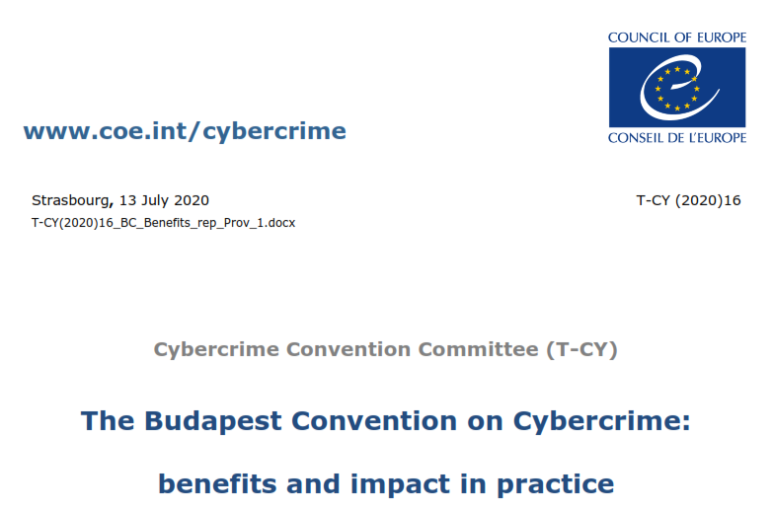
Բուդապեշտի Կոնվենցիայի առավելությունները
Notes:
Այս սահիկը ցույց է տալիս Կիբերհանցագործությունների մասին կոնվենցիայի կոմիտեի (T-CY) կողմից հրապարակված զեկույցի պատկեր Բուդապեշտի կոնվենցիայի գործնականում առավելությունների և ազդեցության վերաբերյալ: Վերապատրաստողը կարող է բացատրել, որ հաջորդ մի քանի սահիկներն ամփոփելու են Բուդապեշտի կոնվենցիայի մի քանի հիմնական առավելությունները, ինչպես նկարագրված է սույն զեկույցում:
Ամբողջական զեկույցը կարող եք գտնել այստեղ. https://www.coe.int/en/web/cybercrime/-/the-budapest-convention-on-cybercrime-in-operation-new-t-cy-report

Slide 28

Բուդապեշտի Կոնվենցիայի առավելությունները
Notes:
Անհրաժեշտ է, որպեսզի վերապատրաստողը միացնի այս սահիկի տեսանյութը, որը մասնակիցներին կներկայացնի զեկույցի բովանդակությունը, իսկ մանրամասներին անդրադառնալու ենք հետագա սահիկներում:

Slide 29
Ներպետական օրենսդրության բարելավումները
Բուդապեշտի կոնվենցիան զգալի ազդեցություն է ունեցել օրենսդրության ներդաշնակեցման վրա
Ազդեցությունը զգացվում է ինչպես կողմերի, այնպես էլ ոչ կողմերի վրա
Ընդհանուր առմամբ ուսումնասիրվել են 193 պետություն Բուդապեշտի կոնվենցիայի ազդեցությունը ամբողջ աշխարհում գնահատելու համար
Notes:
Այս սահիկը ցույց է տալիս, թե ինչպես է Բուդապեշտի կոնվենցիան ազդել աշխարհում բոլոր երկրների ներպետական օրենսդրությունների վրա: Կարևոր է ընդգծել, որ Բուդապեշտի կոնվենցիան ոչ միայն ազդել է Բուդապեշտի կոնվենցիայի կողմերի օրենսդրությունների վրա, այլ նաև այն երկրների, որոնք Բուդապեշտի կոնվենցիայի անդամ չեն, վերջիններս ավելի ու ավելի հաճախ օգտագործում են Բուդապեշտի կոնվենցիան որպես իրենց օրենսդրության բարեփոխման ուղեցույց:
սահիկը ցույց է տալիս Կիբերհանցագործությունների մասին Կոնվենցիայի կոմիտեի վիճակագրությունը, ներառյալ, թե ինչպես են 39% պետությունները կապ ունենում Բուդապեշտի Կոնվենցիայի հետ՝ անդամակցելով, ստորագրելով կամ հրավիրվելով միանալու Բուդապեշտի Կոնվենցիային:

Slide 30
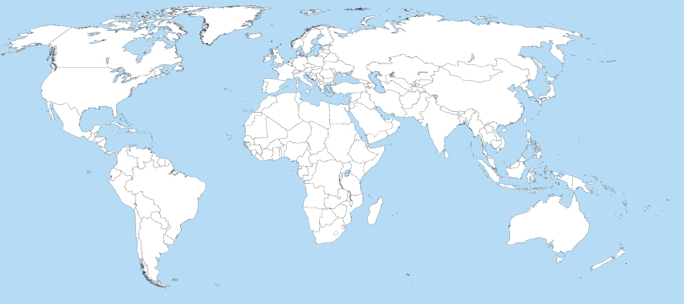
Բուդապեշտի Կոնվենցիայի տարածումը
130+
150+
Բուդապեշտի Կոնվենցիա
Վավերացրել են/միացել են . 65
Հիմնականում Բուդապեշտի կոնվենցիայի հետ համահունչ օրենքներ/նախագծեր ունեցող այլ պետություններ
= 20
Ստորագրել են. 3
Մնացած պետությունները, որոնք օրենսդրության համար հենվում են Բուդապեշտի կոնվենցիայի վրա
= 50+
Հրավիրվել են անդամակվելու. 9
Notes:
Այս սահիկը ցույց է տալիս Բուդապեշտի կոնվենցիան վավերացրած, Բուդապեշտի կոնվենցիան ստորագրած տարբեր պետություններ, որոնք հրավիրվել են միանալու Բուդապեշտի կոնվենցիային և այն երկրները, որոնք Բուդապեշտի կոնվենցիան օգտագործել են որպես ներքին օրենսդրության մշակման ուղեցույց: Վերապատրաստողը կարող է օգտագործել այս սահիկը ցույց տալու համար, որ Բուդապեշտի կոնվենցիան իսկապես համաշխարհային պայմանագիր է:

Slide 31
Ներպետական օրենսդրությունների կատարելագործում
2020թ.-ի հունիսի 30-ի դրությամբ
Notes:
Այս սահիկը հիմնված է Կիբերհանցագործությունների մասին Կոնվենցիայի Կոմիտեի զեկույցում զետեղված վիճակագրության վրա: Վերապատրաստողը կարող է այն օգտագործել բացատրելու համար, թե ինչպես էական դրույթների և ընթացակարգային դրույթների վերաբերյալ աշխարհի երկրների մոտ կեսը ընդունել են դրույթներ, որոնք համապատասխանում են Բուդապեշտի կոնվենցիային:
Ընդհանուր առմամբ, պետությունների 79% -ը Բուդապեշտի կոնվենցիան որպես ուղեցույց է օգտագործել կամ իրենց կիբերհանցագործությունների օրենսդրությունը բարեփոխելու համար աղբյուր: Վերապատրաստողը կարող է օգտագործել այս սահիկները ցույց տալու Բուդապեշտի կոնվենցիայի ազդեցությունը և այն, թե ինչպես է այն սկսվում ​​երկրներից, որոնք միացել են, ստորագրել կամ հրավիրվել են միանալ Բուդապեշտի կոնվենցիային:
.

Slide 32
Ներպետական օրենսդրությունների կատարելագործում
Կատեգորիա | Պետությունների քանակը
Adopted domestic provisions corresponding to the substantive law provisions of the Budapest Convention | 106
Adopted domestic provisions corresponding to the procedural law provisions of the Budapest Convention | 82
2020թ.-ի հունիսի 30-ի դրությամբ
Notes:
Այս սահիկը հիմնված է Կիբերհանցագործությունների մասին Կոնվենցիայի Կոմիտեի զեկույցում զետեղված վիճակագրության վրա: Վերապատրաստողը կարող է այն օգտագործել բացատրելու համար, թե ինչպես էական դրույթների և ընթացակարգային դրույթների վերաբերյալ աշխարհի երկրների մոտ կեսը ընդունել են դրույթներ, որոնք համապատասխանում են Բուդապեշտի կոնվենցիային:
Այդ պետություններից 106-ը (նահանգների 53% -ը) ընդունել են նյութական իրավունքի հատուկ դրույթներ, որոնք համապատասխանում են Բուդապեշտի կոնվենցիայի II գլխի I բաժնին:
Այս պետություններից 82-ը (պետությունների 42% -ը) ընդունել են Բուդապեշտի կոնվենցիայի II գլխի II բաժնի համապատասխան հատուկ ընթացակարգային օրենսդրական դրույթներ:

Slide 33
Ներպետական հետաքննություններ
Կոնվենցիայի անդամ պետությունների կողմից կիբերհանցագործությունների հետաքննությունների ընդհանուր քանակի աճ է գրանցվել:
Սա անմիջապես պայմանավորված է.
  Ներպետական օրենսդրության բարելավման հետ
  Ֆունկցիոնալ միջազգային համագործակցության մեխանիզմի առկայություն
  Զարգացած կարողությունները
Notes:
Այս սահիկը բացատրում է, թե ինչպես է Բուդապեշտի կոնվենցիային անդամակցությունը երկրներին օգնում կիբերհանցագործությունների վերաբերյալ ներքին հետաքննություններ իրականացնելուն: Բուդապեշտի կոնվենցիան ոչ միայն ապահովում է, որ Կողմերն ապահովվեն համապարփակ ներպետական օրենսդրական դրույթներով, այլև ապահովվեն միջազգային համագործակցության մեխանիզմով, որը մեծացնում է պետությունների կիբերհանցագործությունները հետաքննելու կարողությունը: Կիբերհանցագործությունների անդրսահմանային բնույթը պահանջում է, որ կողմերը կարողանան ներքին հետաքննություն իրականացնել այդպիսի մեխանիզմով: Այստեղ անհրաժեշտ է, որ վերապատրաստողը ընդգծի, որ դա Բուդապեշտի կոնվենցիայի ամենամեծ առավելություններից մեկն է:

Slide 34
Միջազգային համագործակցություն
Կիբերհանցագործությունների և ցանկացած այլ հանցագործության համար պարտադրող միջազգային համագործակցության մեխանիզմ, որտեղ ապացույցները գտնվում են համակարգչում
Մուտք դեպի կիբերհանցագործությունների մասին կոնվենցիայի կոմիտեում (T-CY) և կարողությունների զարգացմանը ուղղված պրակտիկայով զբաղվողների մեծ ցանցին:
Կիբերհանցագործությունների մասին կոնվենցիայի կոմիտեի կողմից միջազգային համագործակցության համար բարեփոխումների խթանում, օրենքների, ընթացակարգերի և մեխանիզմների կատարելագործում, և կարողությունների զարգացման միջոցառումներ:
Notes:
Բուդապեշտի կոնվենցիայի հիմնական առավելությունն այն է, որ այն ծառայում է որպես բազմակողմ փոխադարձ աջակցության պայմանագիր, որը կողմերին ապահովում է իրավաբանորեն պարտավորեցնող միջազգային համագործակցության մեխանիզմ: Այստեղ անհրաժեշտ է, որպեսզի վերապատրաստողը ընդգծի միջազգային համագործակցության շրջանակը/ Բուդապեշտի կոնվենցիայի փոխադարձ աջակցությանը վերաբերվող դրույթները միայն չեն տարածվում կիբերհանցագործությունների վրա կամ միայն Բուդապեշտի կոնվենցիային համապատասխան սահմանված հանցագործությունների վրա: Ավելի շուտ, միջազգային համագործակցության շրջանակը/փոխադարձ աջակցության դրույթները կարող էին կիրառվել ՑԱՆԿԱՑԱԾ հանցագործության վերաբերյալ ապացույցների փոխանակման հետ կապված:
Մեկ այլ առավելությունն այն է, որ Բուդապեշտի կոնվենցիան պետություններին ապահովում է մուտքով դեպի պրակտիկայով զբաղվողների մեծ ցանցերի, մասնավորապես նրանց, ովքեր մասնակցում են կիբերհանցագործությունների մասին կոնվենցիայի կոմիտեին: Բուդապեշտի կոնվենցիան նաև նախատեսում է կարողությունների զարգացում միջազգային համագործակցության հետ կապված, որը կներկայացվի մանրամասն հաջորդող սահիկներում:

Slide 35
Միջազգային համագործակցություն. Ազդեցությունները
24/7 ցանցերի լայնածավալ շահագորգում.
Բուդապեշտի կոնվենցիայի անդամակցության միջոցով մասնավոր հատվածի հետ համագործակցության բարելավում, հատկապես բաժանորդների մասին տեղեկությունների անմիջական հարցումներ
Notes:
Այս սահիկը նվիրված է միջազգային համագործակցության վրա թողած Բուդապեշտի Կոնվենցիայի ազդեցության մասին:
Բուդապեշտի Կոնվենցիայի 35-րդ հոդվածը պարտավորեցնում է կողմերին նշանակելու 24/7 ցանց: Կիբերհանցագործությունների մասին Կոնվենցիայի Կոմիտեն ընդգծում է, թե ինչպես ներկայիս լանյածավակ օգտվում են այս ցանցերից միջազգային համագործակցության համար:
Բուդապեշտի Կոնվենցիայի մեկ այլ կարևոր ազդեցությունը մասնավոր հատվածի հետ համագործակցության բարելավումն է (ծառայություն տրամադրողները): Սա հատկապես իրականացվում է Բուդապեշտի Կոնվենցիայի 18.1.բ կետի շնորհիվ, որը կողմերին հնարավորություն է տալիս ծառայություններ արտադրության թույլտվություն տալ այն ծառայություն տրամադրողներին, ովքեր իրենց տարածքում առաջարկում են ծառայություններ (անկախ ծառայություն մատուցողի տեղական լինելուց): Սա հայտնաբերվել է որպես կիբերհանցագործությունների հետ կապված Բուդապեշտի կոնվենցիայի ազդեցություն:

Slide 36
Կարողությունների զարգացում
Բուդապեշտի Կոնվենցիան ավելին է, քան իրավական փաստաթուղթ
Եվրոպայի Խորհուրդը տեխնիկական աջակցություն է տրամադրում շատ երկրներում օրենսդրական բարեփոխումների համար
Կիբերհանցագործությունների ծրագրի գրասենյանը աջակցել է ավելի քան 1000 միջոցառումների
6 շարունակական ծրագրեր
Notes:
Բուդապեշտի կոնվենցիային միանալու կամ միանալու հետաքրքրություն հայտնելու հիմնական առավելություններից մեկը Եվրոպայի խորհրդի կողմից հասանելի դարձրած կարողությունների զարգացման ծրագրերի հասանելիությունն է:
Ռումինիայի Բուխարեստ քաղաքում գտնվող Եվրոպայի Խորհրդի Կիբերհանցագործությունների ծրագրի գրասենյակը (C-PROC) պատասխանատու է աջակցելու աշխարհում բոլոր պետություններին կատարելագործել իրենց իրավական համակարգերի կարողությունը էլեկտրոնային ձևով ապացույցների հավաքման մասով Կիբերհանցագործությունների մասին Բուդապեշտի Կոնվենցիայի չափանիշների հիմքով և արձագանքելու կիբերհանցագործությունների կողմից առաջադրվող մարտահրավերներին: Սա ներառում է աջակցություն.
Կիբերհանցագործությունների և էլեկտրոնային ձևով ապացույցների հավաքման վերաբերյալ օրենսդրության կատարելագործում` համապատասխանեցնելով օրենքի գերակայության և մարդու իրավունքների (ներառյալ՝ տվյալների պաշտպանության) չափանիշներին
Դատավորների, դատախազների և իրավապահ մարմինների վերապատրաստում
Կիբերհանցագործությունների և փորձագիտական մասնագիտացված ստորաբաժանումների ստեղծում և միջգերատեսչական համագործակցության բարելավում
Հանրային/մասնավոր համագործակցության խթանում
Առցանց երեխաներին սեռական բռնությունից պաշտպանություն
Միջազգային համագործակցության արդյունավետության բարելավում
Կիբերհանցագործությունների ծրագրի գրասենյակը իր կարողությունների զարգացման գործառույթով լրացնում է Կիբերհանցագործությունների մասին կոնվենցիայի կոմիտեի (T-CY) աշխատանքը, որի միջոցով Մասնակից պետությունները հետևում են Բուդապեշտի կոնվենցիայի իրագործմանը:
Եվրոպայի Խորհուրդը աջակցել է ավելի քան 1000 միջոցառումների իր նախքին և շարունակական ծրագրերով: Շարունակական ծրագրերի մանրամասները թվարկվում են այս սահիկում: Յուրաքանչյուր ծրագրի վերաբերյալ մանրամասները կարող եք գտնել այստեղ.
GLACY+ Եվրոպական Միության և Եվրոպայի Խորհրդի համատեղ ծրագիրն է (փաստաթուղթ, որը նպաստում է խաղաղությանը և կայունությանը):
GLACY+ նպատակ ունեն երակարացնելու GLACY ծրագրի (2013 – 2016թթ.) փորձը և աջակցում է տասնհինգ առաջնային և հանգույցի երկրներին Աֆրիկայում, Ասիական-Խաղաղօվկիանոսյան և Լատինական Ամերիկայում և Կարիբյան տարածաշրջանում ՝ Բենին, Բուրկինա Ֆասո, Կաբո Վերդե, Չիլի, Կոստա Ռիկա, Դոմինիկյան Հանրապետություն, Գանա, Մավրիկիոս, Մարոկկո, Նիգերիա, Պարագվայ, Ֆիլիպիններ, Սենեգալ, Շրի Լանկա և Տոնգայում: Այս երկրները կարող են ծառայել որպես կամուրջ իրենց համապատասխան տարածաշրջաններում իրենց փորձը կիսելու համար:
Թիրախները.
Ամբողջ աշխարհում ուժեղացնել պետությունների իրավասությունները կիրառելու կիբերհանցագործությունների և էլեկտրոնային ձևով ապացույցների հավաքման վերաբերյալ օրենսդրությունը և զարգացնելու իրենց կարողություններն այս ոլորտում արդյունավետ միջազգային համագործակցության համար:
Խթանել կիբերհանցագործությունների վերաբերյալ կայուն օրենսդրությունը, քաղաքականությունը և ռազմավարությունը:
Ամրապնդել ոստիկանության մարմինների կիբերհանցագործությունները հետաքննելու և միմյանց, ինչպես նաև Եվրոպայում և այլ տարածաշրջաններում կիբերհանցագործությունների ստորաբաժանումների հետ արդյունավետ համագործակցության մեջ ոստիկանություն-ոստիկանություն համագործակցելու կարողությունները:
Քրեական արդարադատության մարմիններին հնարավորություն տալ կիրառել օրենսդրություն և հետապնդել և դատել կիբերհանցագործությունների և էլեկտրոնային ձևով ապացույցների հավաքման դեպքերը և ներգրավվել միջազգային համագործակցության մեջ:
CyberEast-ը Եվրոպական Միության և Եվրոպայի Խորհրդի համատեղ ծրագիրն է, որն իրականացվել է Արևելյան գործընկերության տարածաշրջանում Եվրոպայի խորհրդի կողմից Եվրոպական հարևանության արևելյան փաստաթուղթի (ENI) ներքո:
Մասնակից պետություններն են. Հայաստանը, Ադրբեջանը, Բելառուսը, Վրաստանը, Մոլդովան և Ուկրաինան:
Ծրագրի նպատակն է ընդունել կիբերհանցագործությունների մասին Բուդապեշտի կոնվենցիային և հարակից փաստաթղթերին համապատասխանող օրենսդրական և քաղաքական շրջանակներ, ամրապնդել դատական ​​և իրավապահ մարմինների կարողությունները և միջգերատեսչական համագործակցությունը, ինչպես նաև ավելացնել արդյունավետ միջազգային համագործակցություն և վստահություն քրեական արդարադատության, կիբերհանցագործությունների և էլեկտրոնային ձևով ապացույցների հավաքման նկատմամբ, ներառյալ՝ ծառայություններ տրամադրողների և իրավապահ մարմինների միջև:
iPROCEEDS – 2. Կիբերհանցագործությունների վերաբերյալ համագործակցությունը նախնական անդամակցության աջակցության փաստաթղթի շրջանակներում (IPA)-Եվրոպական Միության և Եվրոպայի խորհրդի համատեղ ծրագիր է: Մասնակից պետություններն /տարածաշրջաններն են. Ալբանիա, Բոսնիա և Հերցեգովինա, Չեռնոգորիա, Հյուսիսային Մակեդոնիա, Սերբիա, Թուրքիա և Կոսովո: *
Թիրախը.
Շարունակել ծրագրի երկրներում և տարածաշրջաններում իշխանությունների կարողությունները ամրապնդել ՝ որոնելու, առգրավելու և բռնագրավելու կիբերհանցագործություններից ստացված եկամուտները, ինչպես նաև կանխելու Համացանցում փողերի լվացումը և ապահովելու էլեկտրոնային ձևով ապացույցների հավաքումը: * Այս նշանակումն չի խոչընդոտում կարգավիճակի վերաբերյալ դիրքորոշումներին և համահունչ է ՄԱԿ-ի Անվտանգության խորհրդի 1244-ին և Կոսովոյի անկախության հռչակագրի վերաբերյալ Արդարադատության միջազգային դատարանի կարծիքին:*
CyberSouth Եվրոպական Միության (Եվրոպական հարևանության գործիք) և Եվրոպայի խորհրդի համատեղ ծրագիր է, որի նպատակն է ամրապնդել կիբերհանցագործությունների և էլեկտրոնային ձևով ապացույցների հավաքման վերաբերյալ օրենսդրությունն ու ինստիտուցիոնալ կարողությունները Հարավային հարևանության տարածաշրջանում ՝ մարդու իրավունքների և օրենքի գերակայության պահանջներին համապատասխան:
Ծրագիրը գործում է Հարավային հարևանության տարածաշրջանում
Նախնական առաջնային տարածքները. Ալժիր, Հորդանան, Լիբանան, Մարոկկո և Թունիս
Թիրախները.
Օրենսդրություն
Մասնագիտացված ծառայություններ և միջգերատեսչական, ինչպես նաև պետական ​​/ մասնավոր համագործակցություն
Դատական վերապատրաստումներ
Միջազգային համագործակցություն
Ռազմավարական գերակայություններ կիբերհանցագործությունների վերաբերյալ և էլեկտրոնային ձևով ապացույցների հավաքման վերաբերյալ
Վերջ առցանց երեխաների սեռական շահագործմանը և սեռական բռնությանը@Եվրոպա իրականացվում է Եվրոպայի Խորհրդի Երեխայի իրավունքների բաժինը համագործակցելով Ռումինիայի Բուխարեստ քաղաքում գտնվող Կիբերհանցագործությունների ծրագրի գրասենյակի (C-PROC) հետ:
Թիրախը.
Այս ծրագրի հիմնական նպատակն է ապահովել, որ երեխաների իրավունքները պաշտպանվեն արդյունավետ բազմազգ, միջառարկայական և միջոլորտային համագործակցության միջոցով և երեխաների համար բարենպաստ միջոցառումների միջոցով, որոնք օժանդակում են «Վերջ առցանց երեխաների սեռական շահագործմանը և սեռական բռնությանը» ծրագրի (OCSEA) կողմից՝ կանխարգելելու երեխաների սեռական շահագործմումը և չարաշահումը և պայքարելու դրանց դեմ -համաեվրոպական մակարդակ:
Ծրագիրն իր մեջ ներառում է 3 փոխադարձ ամրապնդող բաղադրիչներ, որոնցից յուրաքանչյուրն ուղղված է.
Ազգային կառավարման կառույցների ամրապնդման և OCSEA- ի ռիսկերի և արձագանքների իրավիճակի վերլուծության ազգային և համաեվրոպական բովանդակության միջոցով ազգային և տարածաշրջանային մակարդակներում միջսեկտորային, բազմաբնույթ համագործակցության համար միջավայրերի ստեղծում,
աջակցություն օրենսդրական և դատավարական բարեփոխումներին, իրավապահ մարմինների պաշտոնատար անձանց, դատական ​​մարմինների և դատախազների վերապատրաստում և կատարելագործում և տուժողներին վերջնականապես աջակցելու համար միջգերատեսչական համագործակցության խթանում,
անդրադառնալ հասարակության կարողություններին`շեշտը դնելով իրազեկության բարձրացման, հիմնական թիրախային խմբերի կրթության և երեխաների հզորացման վրա:
Այս նախագիծը, որն իրականացվում է Եվրոպայի Խորհրդի Երեխայի իրավունքների ռազմավարության (2016-2021թթ.) շրջանակներում, կաջակցի համապատասխան միջազգային և եվրոպական ստանդարտների, մասնավորապես`«սեռական շահագործումից և սեռական բռնությունից երեխաներին պաշտպանելու մասին» (Լանզարոտի կոնվենցիայի) և «Մենք պաշտպանում ենք» մոդելի Ազգային արձագանքման մեջ նշված 8 իրավասությունների իրականացմանը:
Շահառուները.
Եվրոպայի խորհրդի բոլոր 47 անդամ երկրները, հատկապես՝ Ալբանիան, Հայաստանը, Ադրբեջանը, Բոսնիա և Հերցեգովինան, Վրաստանը, Մոլդովայի Հանրապետությունը, Չեռնոգորիան, Սերբիան, Թուրքիան, Ուկրաինան
Կիբերհանցագործություն@Octopus Եվրոպայի խորհրդի նախագիծ է, որը հիմնված է կամավոր ներդրումների վրա՝ ուղղված աշխարհի երկրներին օժանդակելու Կիբերհանցագործությունների մասին Բուդապեշտի կոնվենցիայի իրականացմանը և տվյալների պաշտպանության և օրենքի գերակայության երաշխիքների ամրապնդմանը
Արդյունքները սպասվում են հետևյալ ոլորտներում.
Ապահովել ամենամյա Octopus համաժողովների կազմակերպումը
Համաֆինանսավորել և աջակցել կիբերհանցագործությունների մասին կոնվենցիայի կոմիտեի գործունեությանը `ընդլայնված կազմով, գործառույթներով և հանդիպումների քանակով:
Խորհրդատվություն և այլ օգնություն տրամադրել այն երկրներին, որոնք պատրաստ են կյանքի կոչել Բուդապեշտի կոնվենցիան և հարակից փաստաթղթերը տվյալների պաշտպանության և երեխաների պաշտպանության վերաբերյալ:
Ծրագրի տևողությունն է՝ 2014թ.-ի հունվարի 1– 2020թ.-ի դեկտեմբերի

Slide 37
Կիբերհանցագործությունների միջազգային հարթությունը
Հետևյալ պնդումներից ո՞րն է ճիշտ պատասխանը- Բուդապեշտի Կոնվենցիան.
ա) Բուդապեշտնի Կոնվենցիան ազդել է 65 պետությունների վրա
բ) Բուդապեշտի Կոնվենցիային անդամակցում են 65 պետություն
Notes:
Ճիշտ պատասխանը (բ) է, Բուդապեշտի Կոնվենցիան ունի 65 անդամներ: Վերապատրաստողը կարող է բացատրել, որ Բուդապեշտի Կոնվենցիան ազդել է ավելի քան 150 պետությունների վրա, քանի որ այն որպես օրենսդրական ուղեցույց է ծառայում շատ պետությունների համար:

Slide 38
Կիբերհանցագործությունների միջազգային հարթությունը
Հետևյալ պնդումներից ո՞րն է ճիշտ պատասխանը- Բուդապեշտի Կոնվենցիան.
ա) Բուդապեշտնի Կոնվենցիան ազդել է 65 պետությունների վրա
բ) Բուդապեշտի Կոնվենցիային անդամակցում են 65 պետություն
Notes:
Ճիշտ պատասխանը (բ) է, Բուդապեշտի Կոնվենցիան ունի 65 անդամներ: Վերապատրաստողը կարող է բացատրել, որ Բուդապեշտի Կոնվենցիան ազդել է ավելի քան 150 պետությունների վրա, քանի որ այն որպես օրենսդրական ուղեցույց է ծառայում շատ պետությունների համար:

Slide 39
ԱՌԱՍՊԵԼԱԲԱՆՈՒԹՅՈՒՆ
Բաժին 4
Բուդապեշտի Կոնվենցիա – Ընդհանուր պատկերացում
Notes:
Սա դասընթացի չորրորդ մասի համար ներածական սահիկն է: Վերապատրաստողը պետք է բացատրի, որ այս բաժինը նվիրվում է Բուդապեշտի Կոնվենցիայի մասին որոշ առասպելաբանություններին և դրանց մասին այստեղ անդրադարձ կատարելուն:

Slide 40
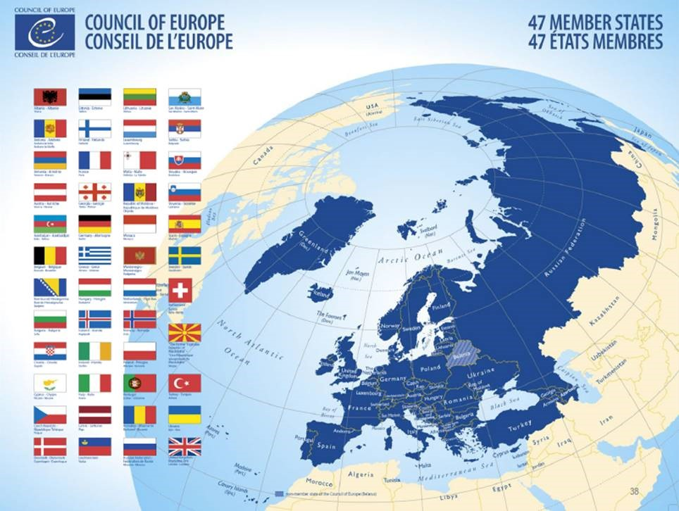
Առասպել
ԱՌԱՍՊԵԼ.
Բուդապեշտի կոնվենցիան Տարածաշրջանային և Եվրակենտրոն է
Notes:
Այս սահիկը ընդգծում է Բուդապեշտի կոնվենցիայի մասին մի առասպել, որ այն տարածաշրջանային կոնվենցիա է կամ նա եվրակենտրոն է: Նախքան հաջորդ սահիկ անցնելը այս թյուր կարծիքը ցրելու համար վերապատրաստողը կարող է հարցնել, թե մասնակիցներից քանիսն են այս կարծիքի:

Slide 41
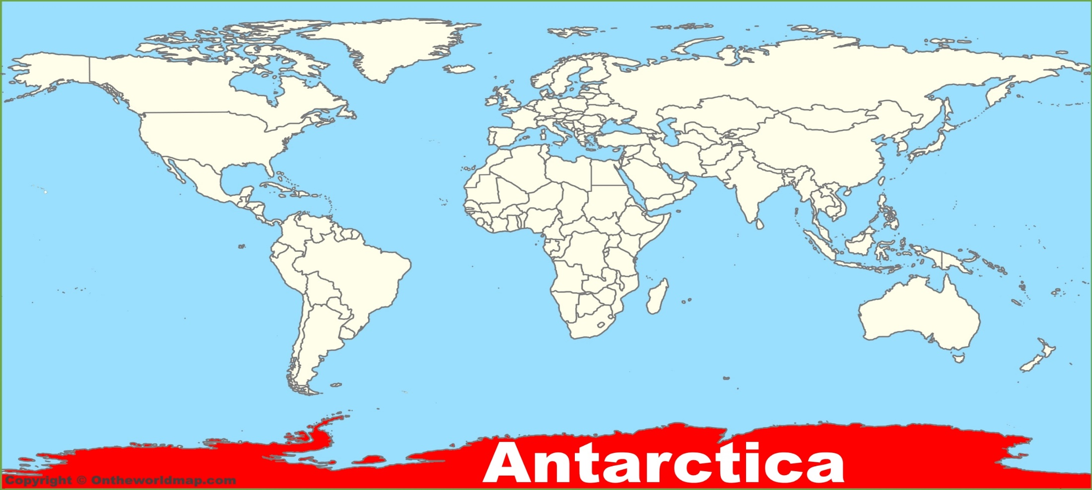


Գլոբալ Կոնվենցիա է
ԻՐԱԿԱՆՈՒԹՅՈՒՆԸ.
Բուդապեշտի Կոնվենցիայի անդամ մայրցամաքները
Միայն այն մայրցամաքները, որոնք Կոնվենցիայի անդամ չեն
Notes:
Այս սահիկը ցույց է տալիս աշխարհի քարտեզը, որի վրա կարմիրով ընդգծված է Անտարկտիկայի մայրցամաքը: սահիկի նպատակն է ընդգծել, որ Անտարկտիկան աշխարհում միակ մայրցամաքն է, որը չունի Բուդապեշտի կոնվենցիայի որևէ կողմ: Վերապատրաստողը կարող է այս սահիկից օգտվել շեշտելու համար, որ Բուդապեշտի կոնվենցիան իսկապես գլոբալ կոնվենցիա է, որին անդամ են Հյուսիսային Ամերիկան, Հարավային Ամերիկան, Աֆրիկան, Եվրոպան, Ասիան և Ավստրալիան:

Slide 42

Ժամանակի ընթացքում ընդհանուր միացումները
2001 - 2005
2006 – 2010
2011 – 2015
2016 – 2020
Notes:
Այս սահիկը ցույց է տալիս, թե ինչպես է ժամանակի ընթացքում ավելացել Բուդապեշտի կոնվենցիային միացողների քանակը: սահիկը խմբավորում է միացումները չորս ժամանակներով.
2001 – 2005թթ. (կապույց)
2006 – 2010թթ. (դեղին)
2011 – 2015թթ. (կանաչ)
2016 – 2020թթ. (կարմիր)
Անիմացիաները ցույց են տալիս, թե յուրաքանչյուր ժամանակաշրջանում որ երկրներն են միացել Բուդապեշտի կոնվենցիային: Այս սահիկը կարող է օգտագործվել Բուդապեշտի կոնվենցիային անդամակցելու ներգրավումը ցույց տալու համար, մասնավորապես ամբողջ աշխարհում՝ աճը:

Slide 43
Իրականություն
ԻՐԱԿԱՆՈՒԹՅՈՒՆ
Բուդապեշտի Կոնվենցիան ինչպես երևում է իր անդամների քանակով, գլոբալ պայմանագիր է
Աշխարհի մասշտաբով միանալու մակարդակը շարունակում է արագանալ
Ներկա պայմաններում ցանկացած նոր պայմանագրի համար կպահանջվեր 25 տարուց ավել հասնելու Բուդապեշտի Կոնվենցիային.
  Բուդապեշտի Կոնվենցիայի վրա նախնական աշխատանքները սկսել են 1996թ.-ին և 24 տարի է տևել հասնելու ներկա մակարդակի
  Տարաձայնություններ խնդիրների շուրջ
Notes:
Այս սահիկն ընդգծում է հիմնական առանձնահատկությունները, որոնք ցույց են տալիս, որ Բուդապեշտի կոնվենցիան Տարածաշրջանային կամ Եվրակենտրոն գործիք ՉԷ: Դա ցույց է տալիս, որ Բուդապեշտի կոնվենցիան համաշխարհային պայմանագիր է և որ անդամակցության տեմպերը շարունակում են արագանալ:
Հաշվի առնելով այն հանգամանքը, թե որքան ժամանակ է հատկացվել Բուդապեշտի կոնվենցիայի բանակցությունների և ձևակերպման համար (մոտավորապես սկսած 1996 թվականից), քիչ հավանական է, որ նոր պայմանագրի ձևակերպման համար 25 տարուց պակաս անհրաժեշտ լինի՝ գոնե առավելագույնը հաշվի առնելով շատ հարցերի շուրջ տարաձայնությունները, որոնք ներառման ենթակա էին նոր կոնվենցիայում:

Slide 44
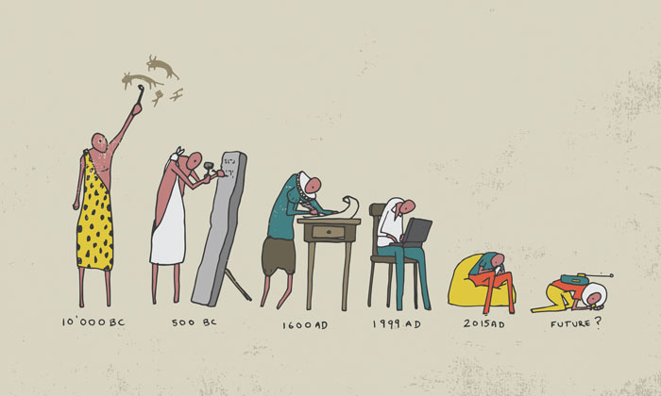
Առասպել
ԱՌԱՍՊԵԼ
ԲՈՒԴԱՊԵՇՏԻ ԿՈՆՎԵՆՑԻԱՆ
Notes:
Այս սահիկը ընդգծում է Բուդապեշտի կոնվենցիայի մասին առասպելը, որ այն հնացել է: Նախքան հաջորդ սահիկ անցնելը այս թյուր կարծիքը ցրելու համար վերապատրաստողը կարող է հարցնել, թե մասնակիցներից քանիսն են այս կարծիքի:

Slide 45
Իրականություն
ԻՐԱԿԱՆՈՒԹՅՈՒՆ
Մշակվել է 2001թ.-ին
Լրացուցիչ արձանագրություններ
Ուղեցույց
Շարունակում է որպես հիմք ծառայել այլ պայմանագրերի (Արաբական կոնվենցիա, Աֆրիկյան միության կոնվենցիա) և ներպետական օրենսդրության համար
Այլ պետությունները դեռ չեն վավերացնում
Notes:
Այս սահիկը ցուցադրում է, որ Բուդապեշտի կոնվենցիան ՉԻ հնացել: Թեև Բուդապեշտի կոնվենցիան մշակվել է 2001 թվականին, դրանում պարունակվում է տեխնոլոգիական տեսանկյունից չեզոք լեզու, որը ներդաշնակորեն տարածվում է նոր հանցագործությունների և տեխնոլոգիաների զարգացման վրա: Դա Բուդապեշտի կոնվենցիայի հանգուցային առանձնահատկություններից մեկն է, որը երաշխավորում է դրա արդիականությունը՝ չնայած 2001 թվականին դրա մշակման պահից հետո տեղի ունեցած զգալի տեխնոլոգիական նվաճումների: Հրապարակված են եղել մի շարք հրահանգներ, որոնք ցուցադրում են, թե ինչպես է Բուդապեշտի կոնվենցիան կիրառվում մի շարք այնպիսի իրավախախտումների նկատմամբ, որոնք ուղղակիորեն չէին ընդգրկվում Բուդապեշտի կոնվենցիայով, այդ թվում.
Բոթնեթները,
Անձնական տվյալների հափշտակությունները,
Բաշխված ժխտումը սպասարկման հարձակումները (DDoS հարձակումները)
Հարձակումները ծայրահեղ կարևոր ենթակառուցվածքների վրա,
Վնասական ծրագրային ապահովումը,
Սպամները,
Միջամտությունն ընտրություններին,
Ահաբեկչությունը:
Եթե Բուդապեշտի կոնվենցիայի սահմանումը բավարար չէ այդ նվաճումներին համաչափ կերպով համապատասխանելու համար, կարող են դիտարկվել լրացուցիչ արձանագրությունները: Օրինակ, Կոնվենցիային կից լրացուցիչ Արձանագրությունը կիբերհանցավորության մասին, որը վերաբերում է համակարգչային համակարգերի միջոցով իրականացված ռասիստական և այլատյացական բնույթի գործողությունների քրեականացմանը, 2003 թվականից բացվել է ստարագրման համար: Բացի այդ, բանակցություններ են ընթանում միջազգային համագործակցության ընդլայնման մասին Երկրորդ լրացուցիչ արձանագրության (https://www.coe.int/en/web/cybercrime/t-cy-drafting-group) շուրջ:
Այն մասին, որ Բուդապեշտի կոնվենցիան չի հնացել, լավագույնս վկայում է այն փաստը, որ այն շարունակում է օգտագործվել որպես տարբեր պայմանագրերի հիմք, ներառյալ Տեղեկատվական տեխնոլոգիաների ոլորտում իրավախախտումների դեմ պայքարի արաբական կոնվենցիան և Աֆրիկյան միության կոնվենցիան կիբերանվտանգության և անձնական տվյալների պաշտպանության մասին: Ավելին, Բուդապեշտի կոնվենցիան շարունակում է օգտագործվել աշխարհի բոլոր երկրներում որպես ուղեցույց՝ ազգային օրենսդրության մշակման ժամանակ:
Robot և network բառերի միացումից ստացված տերմին, որը նշանակում է Բոթնեթ (թարգմանչից):
Հապավում (Distributed Denial of Service), այսինքն՝ <<հրաժարում սպասարկումից>> տեսակի տեղաբաշխված հարձակում (թարգմանչից):

Slide 46
Իրականություն
ԻՐԱԿԱՆՈՒԹՅՈՒՆ
Շատ զարգացած երկրներ կիբերհանցագործությունների վերաբերյալ ունեն հին, բայց արդյունավետ օրենսդրություն
  ԱՄՆ – 1986թ.
  ՄԹ – 1990թ.
  Ավստրալիա – 2001թ.
  Ֆրանսիա – 2004թ.
Երկարակեցության գաղտնիքը տեխնոլոգիայի չեզոք լեզուն է- օրգանականորեն տարածվում է նոր հանցագործությունների և տեխնոլոգիաների վրա
Notes:
Պետությունները շարունակում են վավերացնել Բուդապեշտի կոնվենցիան` ենթադրելով, որ այն շարունակում է մնալ արդիական` որպես համաշխարհային կիբերհանցագործությունների առաջատար գործիք:
Փաստարկն այն մասին, որ Բուդապեշտի կոնվենցիան հնացած է, հիմնված է հիմնականում այն ​​փաստի վրա, որ այն մշակվել է 2001 թվականին: Այնուամենայնիվ, շատ պետություններ ունեն նույնիսկ ավելի հին կիբերհանցագործությունների վերաբերյալ օրենսդրություններ, որոնք շարունակում են մնալ արդյունավետ և արդիական: Օրինակ.
ԱՄՆ համակարգչային խարդախության և չարաշահման մասին օրենքը, որն ընդունվել է 1986 թվականին
Միացյալ Թագավորությունների համակարգչային չարաշահման մասին օրենքը ընդունվել է 1990 թվականին
Ավստրալիայի կիբերհանցագործությունների մասին օրենքը ընդունվել է 2001 թվականին
Թվային տնտեսության մեջ վստահության համար ֆրանսիական թիվ 2004-575 օրենքը ընդունվել է 2004 թվականին
Քանի դեռ կիբերհանցագործությունների մասին կոնվենցիայի կամ օրենսդրության լեզուն չեզոք է տեխնոլոգիային, այն շարունակելու է երկար ժամանակ մնալ արդիական:

Slide 47

Առասպել
ԱՌԱՍՊԵԼ
Բուդապեշտի Կոնվենցիան պետությունների փոքր խումբ է մշակել
«Իմ երկիրը բանակցային և մշակման գործընթացի մաս չի կազմել և ինչու՞ իմ երկիրը պետք է անդամակցի»
Notes:
Այս սահիկը ընդգծում է հատկապես զարգացող երկրների շրջանում Բուդապեշտի կոնվենցիայի մասին առասպելը, որ այն մշակվել է երկրների փոքր խմբի կողմից (որոշակի ենթակառուցվածքային երկրներ): Վերապատրաստողը կարող է կարդալ մեջբերումը էկրանի ներքևում և բացատրել, որ սա Բուդապեշտի կոնվենցիայի վերաբերյալ սովորաբար տրվող հարց է:
Նախքան հաջորդ սահիկ անցնելը այս թյուր կարծիքը ցրելու համար վերապատրաստողը կարող է հարցնել, թե մասնակիցներից քանիսն են այս կարծիքի:

Slide 48
Իրականություն
ԻՐԱԿԱՆՈՒԹՅՈՒՆ
2001թ.-ին շատ երկրներ կիբերհանցագործությունները չեն դիտարկել որպես առաջնային
Պայմանագրերը պետք է գնահատվեն ըստ արժանիքների, օգտակարության և ազգային շահերի, այլ ոչ թե քաղաքականության, նախապաշարմունքների և այլոց ռազմավարական հետաքրքրությունների վրա
Եթե պայմանագրերը ծառայում են ձեր ագային շահերին, ապա էական չէ, թե ով է բանակցել այն
Համացանցից օգտվողներին սպառնացող վտանգները, կիբերհանցագործությունների հետաքննության և հետապնդման համար տեխնիկական/իրավական գործիքները նույնական են բոլոր երկրներում
Notes:
Այս սահիկը բացատրում է, թե ինչու են որոշ երկրներ ղեկավարել Բուդապեշտի կոնվենցիայի նախնական ձևակերպումը:
Օրինակ՝ շատ երկրներ դեռևս 2001 թվականին կիբերհանցագործությունները որպես առաջնահերթություն չեն համարել: Դա հիմնականում պայմանավորված է այդ ժամանակահատվածում տեխնոլոգիական նվաճումների բացակայությամբ կամ սահմանափակ բնույթով այս երկրներում:
Ավելին, կարևոր է, որ քաղաքականությունը, նախապաշարմունքը և ռազմավարական շահերը չեն գերակշռում արժանիքների, օգտակարության և ազգային շահերի կողմից՝ կապված պայմանագրին միանալու հետ: Բուդապեշտի կոնվենցիան հսկայական օգտակարություն է առաջարկում բոլոր երկրներին կիբերհանցագործությունների դեմ պայքարում և էլեկտրոնային ձևով ապացույցների հավաքման փոխանակման հարցում:
Վերջիվերջո, կիբերհանցագործների կողմից առաջադրվող սպառնալիքները ամենուր նույնն են: Տարբերություն չկա զարգացած և զարգացող ժողովուրդների առջև ծառացած սպառնալիքների միջև: Այս առումով, Բուդապեշտի կոնվենցիան անդրադառնում է ինչպես զարգացած երկրների, այնպես էլ զարգացող երկրների մտահոգություններին:

Slide 49
Իրականություն
ԻՐԱԿԱՆՈՒԹՅՈՒՆ
Տեխնիկական հարցերի հետ կապված բազմաթիվ այլ պայմանագրերի, որոնք մշակվել են որոշ երկրների կողմից, հետագայում նաև միացել են այլ երկրներ
Ընտրված երկրների կողմից մշակված այժմ համաշխարհային պայմանագրերի օրինակներ.
  1924թ.-ի Հաագայի կանոնները և 1968 թ.-ի Հաագա-Վիսբիի կանոնները ծովային բեռների բեռների փոխադրման համար
  1919 թ.-ի Փարիզի Կոնվենցիան, որով ստեղծվել է Օդային նավարկության միջազգային հանձնաժողովը
  Միջազգային քաղաքացիական ավիացիայի հարկի մասին Չիկագոյի կոնվենցիա
  Հարկային հարցերում փոխադարձ վարչարարական աջակցության մասին կոնվենցիա
Notes:
Բուդապեշտի կոնվենցիան միակ պայմանագիրը չէ, որը մշակվել է մի խումբ զարգացած պետությունների կողմից, բայց հետագայում դրան միացել են շատ այլ զարգացող պետություններ: Շատ պայմանագրեր, ինչպիսիք են՝ սահիկում նշվածները, մշակվել են մի խումբ երկրների կողմից, բայց հետագայում ընդունվել են որպես համաշխարհային պայմանագրեր: Բուդապեշտի կոնվենցիան ոչնչով չի զիջում այս պայմանագրերին:

Slide 50

Իրականություն
Օրինակ.
Միջազգային քաղաքացիական ավիացիայի մասին Չիկագոյի կոնվենցիա
Ձեր պետությունը անդամակցե՞լ է:
Եթե ոչ, արդյո՞ք կարևոր է անդամ պետություն լինելը:
Միայն 52 պետություն է ներգրավվել մշակման և բանակցային փուլերին
Notes:
Այս սահիկը ցույց է տալիս մի օրինակ, թե ինչու կարևոր չէ, երբ կոնվենցիան մշակում են կամ նրա շուրջ բանակցում են փոքր թվով երկրները: Վերապատրաստողը կարող է բացատրել, որ դեռևս 1944 թ.-ին, երբ Չիկագոյի կոնվենցիան ստորագրվել է, այն միայն 52 պետության մշակման և և բանակցային գործընթացի արդյունք է: Մինդեռ այն ներկայիս ունի 193 անդամ պետություն: Վերապատրաստողը կարող է սա օգտագործել որպես օրինակ ցույց տալու, որ կարևոր է յուրաքանչյուր կոնվենցիային դիտարկել ըստ իր սեփական արժանիքների` ելնելով ազգային շահերից:

Slide 51

Առասպել
ԱՌԱՍՊԵԼ.
Բուդապեշտի կոնվենցիան նախընտրում է ենթակառուցվածքային երկրները
Notes:
Այս սահիկը ընդգծում է Բուդապեշտի կոնվենցիայի մասին առասպելը, մասնավորապես զարգացող երկրների շրջանում, որ այն նախընտրում է զարգացած կամ ենթակառուցվածքային երկրները: Նախքան հաջորդ սահիկ անցնելը այս թյուր կարծիքը ցրելու համար վերապատրաստողը կարող է հարցնել, թե մասնակիցներից քանիսն են այս կարծիքի:

Slide 52
Իրականություն
ԻՐԱԿԱՆՈՒԹՅՈՒՆ
Զարգացող երկրների հարցումները ենթակառուցվածքային կամ զարգացած երկրներին միշտ չեն սպասելի
Բուդապեշտի կոնվենցիան զարգացող երկրների համար ենթակառուցվածքային երկրներից էլեկտրոնային ձևով ապացույցներ ձեռք բերելու միակ իրավաբանորեն պարտադիր մեխանիզմն է
Զարգացող երկրները սովորաբար ավելի ճկուն են մերժելու հարցում քաղաքական հանցագործությունների դեպքում ավելի շատ, քան ԱՄՆ, Մեծ Բրիտանիա և այլն:
Notes:
Բուդապեշտի կոնվենցիայի կամ որևէ այլ պարտադրող երկկողմ կամ բազմակողմ փոխադարձ աջակցության պայմանագրի բացակայության պայմաններում զարգացող երկրների կողմից զարգացած երկրներին էլեկտրոնային ձևով ապացույցների հավաքման վերաբերյալ հարցումները միշտ չէ, որ սպասելի են:
Բուդապեշտի կոնվենցիան ավելի շահավետ է զարգացող երկրների համար, քանի որ այն հնարավորություն է տալիս այդ երկրներին իրավաբանորեն պարտադրող հարցումներ ուղարկել զարգացած/ենթակառուցվածքային երկրներին (որոնք հիմնականում բոլորն են Բուդապեշտի կոնվենցիայի անդամներ): Բուդապեշտի կոնվենցիային անդամակցելը շատ շահավետ է զարգացող երկրների համար:
Ավելին, քանի որ Բուդապեշտի կոնվենցիան թույլ է տալիս մերժել այն հարցումները, երբ հարցվող երկիրը համարում է հանցագործությունը որպես քաղաքական հանցագործություն կամ կապված է քաղաքական հանցագործության հետ, ապա զարգացող երկրները սովորաբար ավելի ճկունություն ունեն հարցումը մերժելու հարցում, քանի որ շատ զարգացող երկրներում, քաղաքական հանցագործության շրջանակը լայն է:

Slide 53
ԻՐԱԿԱՆՈՒԹՅՈՒՆ
ԻՐԱԿԱՆՈՒԹՅՈՒՆ
Բուդապեշտի կոնվենցիան երկրներին հնարավորություն է տալիս ուղղակիորեն կամ ԱՄՆ կառավարության միջոցով պահանջել տվյալների արագ պահպանում ԱՄՆ ծառայություններ մատուցողների կողմից:
Այն նաև հնարավորություն է տալիս երկրներին ուղղակիորեն խնդրել բաժանորդային տեղեկատվության արտադրությունը ԱՄՆ ծառայություններ մատուցող ընկերություններից
Ծառայություններ մատուցողները, ավելի հավանական է, որ համագործակցում են Բուդապեշտի կոնվենցիայի անդամ պետությունների հետ, քանի որ կողմերն ապահովված են համապատասխան երաշխիքներով
Notes:
Հիմնական ճանապարհը, որով զարգացող երկրները կարող են օգտվել Բուդապեշտի կոնվենցիայից, դա ԱՄՆ ծառայություններ մատուցողներից օգնություն խնդրելու դյուրինությունն է, մասնավորապես` արագ պահպանման հարցում և Բուդապեշտի կոնվենցիայի 18.1.բ հոդվածի կիրառման միջոցով` բաժանորդների մասին տեղեկատվություն ստանալու համար հարցումներ ուղարկելով ուղղակիորեն ԱՄՆ ծառայություններ մատուցողներին: Սա հնարավորություն է տալիս զարգացող երկրներին շատ ավելի արագ պահպանել և ձեռք բերել հիմնական ապացույցները, քան հնարավոր կլիներ առանց Բուդապեշտի կոնվենցիայի:
Առավելությունը նաև ընդգծված է Կիբերհանցագործությունների մասին կոնվենցիայի կոմիտեի զեկույցում (https://rm.coe.int/t-cy-2020-16-bc-benefits-rep-provisional/16809ef6ac):
Կարևոր է, որ ծառայություններ մատուցողները հակված են լինել ավելի արձագանքող և Բուդապեշտի կոնվենցիայի անդամ պետությունների պահանջներին համապատասխան, քանի որ նրանք կարող են վստահ լինել, որ այդ պետություններն ունեն համապատասխան երաշխիքներ և ունեն միջազգային լավագույն փորձի օրենսդրության պահանջներ:

Slide 54
Իրականություն
Notes:
Այս սահիկը համեմատություն է, թե ինչպես է Ֆեյսբուքը արձագանքել Բուդապեշտի կոնվենցիայի մասնակից, ինչպես նաև այլ երկրների տվյալների հարցմանը 2019թ.-ի առաջին կիսամյակին: Ձախ սյունակը ցույց է տալիս Ֆեյսբուքի պատասխանը Բուդապեշտի կոնվենցիայի կողմերին, իսկ աջ կողմի սյունակը ցույց է տալիս Ֆեյսբուքի պատասխանը այն երկրներին, որոնք Բուդապեշտի կոնվենցիայի մասնակից չեն:
Վերապատրաստողը կարող է ցույց տալ, որ 2019թ.-ի առաջին կիսամյակում Բուդապեշտի կոնվենցիայի կողմերը 94320 տվյալների հարցում են կատարել Ֆեյսբուքին: 74752 հարցումներում Ֆեյսբուքը առնվազն որոշ տվյալներ է արտադրել (մոտավորապես 79%):
Եվ հակառակը, 2019թ.-ի առաջին կիսամյակում այլ երկրներ (որոնք Բուդապեշտի կոնվենցիայի կողմ չեն) 35657 տվյալների հարցում են կատարել Ֆեյսբուքին: 20622 հարցումներում Ֆեյսբուքը առնվազն որոշ տվյալներ է արտադրել (մոտավորապես 58%):
Սա կարող է օգտագործվել ցույց տալու Բուդապեշտի կոնվենցիային միանալու ազդեցությունը և այն ինչպես կարող է օգնել այն երկրներին, որոնք ենթակառուցվածքային երկրներ չեն, ենթակառուցվածքային երկրներում գտնվող ծառայություններ մատուցողներից տվյալների որոնման հարցում:

Slide 55
Իրականություն
Notes:
Այս սահիկը համեմատություն է, թե ինչպես է Ֆեյսբուքը արձագանքել Բուդապեշտի կոնվենցիայի մասնակից, ինչպես նաև այլ երկրների տվյալների հարցմանը 2019թ.-ի երկրորդ կիսամյակին: Ձախ սյունակը ցույց է տալիս Ֆեյսբուքի պատասխանը Բուդապեշտի կոնվենցիայի կողմերին, իսկ աջ կողմի սյունակը ցույց է տալիս Ֆեյսբուքի պատասխանը այն երկրներին, որոնք Բուդապեշտի կոնվենցիայի մասնակից չեն:
Վերապատրաստողը կարող է ցույց տալ, որ 2019թ.-ի երկրորդ կիսամյակում Բուդապեշտի կոնվենցիայի կողմերը 99440 տվյալների հարցում են կատարել Ֆեյսբուքին: 80541 հարցումներում Ֆեյսբուքը առնվազն որոշ տվյալներ է արտադրել (մոտավորապես 81%):
Եվ հակառակը, 2019թ.-ի երկրորդ կիսամյակում այլ երկրներ (որոնք Բուդապեշտի կոնվենցիայի կողմ չեն) 41435 տվյալների հարցում են կատարել Ֆեյսբուքին: 24272 հարցումներում Ֆեյսբուքը առնվազն որոշ տվյալներ է արտադրել (մոտավորապես 58%):
Սա կարող է օգտագործվել ցույց տալու Բուդապեշտի կոնվենցիային միանալու ազդեցությունը և այն ինչպես կարող է օգնել այն երկրներին, որոնք ենթակառուցվածքային երկրներ չեն, ենթակառուցվածքային երկրներում գտնվող ծառայություններ մատուցողներից տվյալների որոնման հարցում:

Slide 56
Իրականություն
Notes:
Այս սահիկը համեմատություն է, թե ինչպես է Թվիթերը արձագանքել Բուդապեշտի կոնվենցիայի մասնակից, ինչպես նաև այլ երկրների տվյալների հարցմանը 2019թ.-ի առաջին կիսամյակին: Ձախ սյունակը ցույց է տալիս Թվիթերի պատասխանը Բուդապեշտի կոնվենցիայի կողմերին, իսկ աջ կողմի սյունակը ցույց է տալիս Թվիթերի պատասխանը այն երկրներին, որոնք Բուդապեշտի կոնվենցիայի մասնակից չեն:
Վերապատրաստողը կարող է ցույց տալ, որ 2019թ.-ի առաջին կիսամյակում Բուդապեշտի կոնվենցիայի կողմերը 6450 տվյալների հարցում են կատարել Թվիթերին: 3372 հարցումներում Թվիթերը առնվազն որոշ տվյալներ է արտադրել (մոտավորապես 52%):
Եվ հակառակը, 2019թ.-ի առաջին կիսամյակում այլ երկրներ (որոնք Բուդապեշտի կոնվենցիայի կողմ չեն) 850 տվյալների հարցում են կատարել Թվիթերին: 83 հարցումներում Թվիթերը առնվազն որոշ տվյալներ է արտադրել (մոտավորապես 10%):
Սա կարող է օգտագործվել ցույց տալու Բուդապեշտի կոնվենցիային միանալու ազդեցությունը և այն ինչպես կարող է օգնել այն երկրներին, որոնք ենթակառուցվածքային երկրներ չեն, ենթակառուցվածքային երկրներում գտնվող ծառայություններ մատուցողներից տվյալների որոնման հարցում:

Slide 57
Իրականություն
Notes:
Այս սահիկը համեմատություն է, թե ինչպես է Թվիթերը արձագանքել Բուդապեշտի կոնվենցիայի մասնակից, ինչպես նաև այլ երկրների տվյալների հարցմանը 2019թ.-ի երկրորդ կիսամյակին: Ձախ սյունակը ցույց է տալիս Թվիթերի պատասխանը Բուդապեշտի կոնվենցիայի կողմերին, իսկ աջ կողմի սյունակը ցույց է տալիս Թվիթերի պատասխանը այն երկրներին, որոնք Բուդապեշտի կոնվենցիայի մասնակից չեն:
Վերապատրաստողը կարող է ցույց տալ, որ 2019թ.-ի երկրորդ կիսամյակում Բուդապեշտի կոնվենցիայի կողմերը 7194 տվյալների հարցում են կատարել Թվիթերին: 3392 հարցումներում Թվիթերը առնվազն որոշ տվյալներ է արտադրել (մոտավորապես 47%):
Եվ հակառակը, 2019թ.-ի երկրորդ կիսամյակում այլ երկրներ (որոնք Բուդապեշտի կոնվենցիայի կողմ չեն) 1644 տվյալների հարցում են կատարել Թվիթերին: 175 հարցումներում Թվիթերը առնվազն որոշ տվյալներ է արտադրել (մոտավորապես 10%):
Սա կարող է օգտագործվել ցույց տալու Բուդապեշտի կոնվենցիային միանալու ազդեցությունը և այն ինչպես կարող է օգնել այն երկրներին, որոնք ենթակառուցվածքային երկրներ չեն, ենթակառուցվածքային երկրներում գտնվող ծառայություններ մատուցողներից տվյալների որոնման հարցում:

Slide 58


Առասպել
ԱՌԱՍՊԵԼ
Բուդապեշտի կոնվենցիան ապահովում է տվյալների անսահմանափակ, մեխանիկորեն մուտք
Notes:
Այս սահիկը ընդգծում է Բուդապեշտի կոնվենցիայի վերաբերյալ մի առասպել, որ այն ցանկացած երկրում ապահովում է տվյալների անսահմանափակ, մեխանիկորեն և ազատ մուտք: Նախքան հաջորդ սահիկ անցնելը այս թյուր կարծիքը ցրելու համար վերապատրաստողը կարող է հարցնել, թե մասնակիցներից քանիսն են այս կարծիքի:

Slide 59
Իրականություն
ԻՐԱԿԱՆՈՒԹՅՈՒՆ
Տեղական տվյալների անսահմանափակ մուտք
Մերժման հիմքերը ներառում են.
  Երկակի քրեականության բացակայություն
  Քաղաքական հանցագործություն
  Ինքնավարության խախտում
  Անվտանգություն խախտում
  Հասարակական կարգի խախտում
  Այլ շահերի խախտում
Notes:
Բուդապեշտի կոնվենցիան, ինչպես ցանկացած այլ պայմանագիր, որը վերաբերում է քրեական հարցերով փոխադարձ օգնությանը, չի ապահովում տեղական տվյալների անսահմանափակ մուտք: Փաստորեն, այն տալիս է տվյալների մերժման մի շարք հիմքեր, ինչպիսիք են՝ վերը նշված սահիկներում ընդգծվածները: Դրանք մի երկրի համար հիմք են հանդիսանում մերժելու Բուդապեշտի կոնվենցիայի համաձայն ստացված ցանկացած հարցում: Սա այս տարածքում գործող պայմանագրերից ոչնչով չի տարբերվում:
Վերապատրաստողը կարող է նաև ցանկանալ անդրադառնալ Բուդապեշտի կոնվենցիայի 32-րդ հոդվածին, որը կողմին իրավունք է տալիս առանց մյուս Կողմի թույլտվության մտնել կամ ստանալ մյուս Կողմի տարածքում գտնվող` պահպանվող համակարգչային տվյալներ: Անհրաժեշտ է, որպեսզի վերապատրաստողը շեշտի, որ այս դրույթը սահմանափակվում է այն տվյալներով, որը հրապարակավ մատչելի է կամ միայն այն դեպքերում. եթե կողմը ստացել է օրինական և կամավոր համաձայնություն այն անձի կողմից, որը համակարգչային համակարգի միջոցով մյուս Կողմին տվյալներ հայտնելու օրինական լիազորություն ունի:

Slide 60



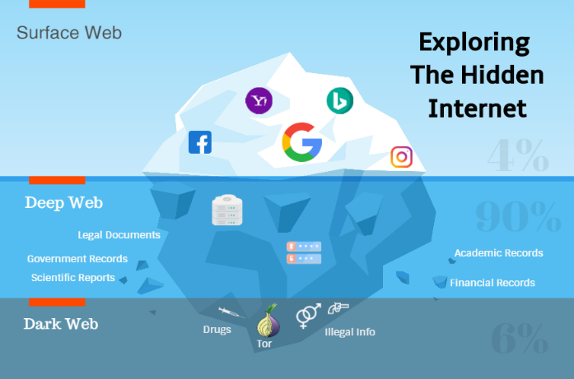
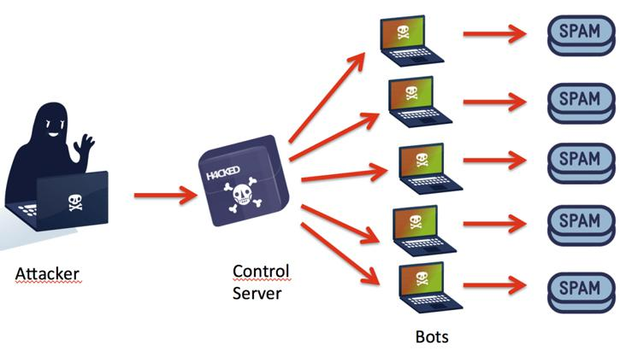
Առասպել
ԱՌԱՍՊԵԼ
Բուդապեշտի Կոնվենցիան ընգրկում է հանցագործությունների սահմանափակ շրջանակ
Notes:
Այս սահիկը ընդգծում է մի առասպել Բուդապեշտի կոնվենցիայի վերաբերյալ, որ այն ընդգրկում է միայն սահմանափակ թվով հանցագործություններ: Նախքան հաջորդ սահիկ անցնելը այս թյուր կարծիքը ցրելու համար վերապատրաստողը կարող է հարցնել, թե մասնակիցներից քանիսն են այս կարծիքի:

Slide 61
Իրականություն
ԻՐԱԿԱՆՈՒԹՅՈՒՆ
Բուդապեշտի Կոնվենցիայի կիրառումը և արդյունավետ շահագործումը հեշտացնելու համար Կիբերհանցագործությունների մասին Կոնվենցիայի Կոմիտեն հրապարակել է ուղեցույց
Ուղեցույցը պատրաստվել է՝ հաշվի առնելով իրավական, ռազմավարական և տեխնոլոգիական զարգացումները
Ուղեցույց
  Համակարգչային համակարգ
  Բոտնետներ
  Անդրսահմանային կարգով մուտք գործելւ
  Ինքնության գողություն
  Բաշխված ժխտումը սպասարկման հարձակման( DDOS հարձակումներ)
  Կարևոր ենթակառուցվածքների վրա հարձակումներ
  Վնասակար ծրագիր
  Սպամ
  Ընտրությունների միջամտություն
  բաժանորդների մասին տեղեկատվության արտադրության
  Ահաբեկչություն
Notes:
Ընդհանուր ըմբռնում կա, որ Բուդապեշտի կոնվենցիան ընդգրկում է միայն համակարգչային համակարգի միջոցով անօրինական մուտքը, անօրինական կերպով հաղորդակցություն գաղտնի որսալը, միջամտություն տվյալների մեջ, համակարգի աղավաղում, սարքերի չարաշահում, համակարգչին առնչվող խարդախություններ, համակարգչին առնչվող խարդախություն, մանկական պոռնոգրաֆիային վերաբերող հանցագործություններ,
հեղինակային իրավունքի և հարակից իրավունքների խախտման վերաբերյալ հանցագործություններ:
Ինչևէ, Բուդապեշտի Կոնվենցիայի շրջանակը շատ լայն է: Սա պարզաբանվել է Կիբերհանցագործությունների մասին կոնվենցիայի կոմիտեի կողմից թողարկված մի շարք ուղեցույցների միջոցով: Ընդհանուր առմամբ 11 ուղեցույց է հրապարակվել Կիբերհանցագործությունների մասին կոնվենցիայի կոմիտեի կողմից, որը ցույց է տալիս, որ թեև մի շարք հանցագործություններ թվում է, թե ընդգրկված չեն Բուդապեշտի կոնվենցիայի շրջանակում, սակայն իրականում նրանք քրեականացված են Բուդապեշտի Կոնվենցիայի գործող դրույթներում:

Slide 62

Օրինակ՝ բոտնետների կիրառելիությունը
T-CY issues Guidance Notes to facilitate effective use and implementation of Budapest Convention
Guidance Notes prepared considering legal, policy & technological developments
Guidance Note:
  Computer system
  Botnets
  Transborder access
  Identity theft
  DDOS attacks
  Critical infrastructure attacks
  Malware
  Spam
  Election Interference
  Production orders for subscriber information
  Terrorism
Notes:
Այս սահիկը ցույց է տալիս, թե ինչպես կա ընդհանուր թյուրըմբռնում կա, որ Բուդապեշտի կոնվենցիան չի քրեականացնում քրեական նպատակներով բոտնետերի օգտագործումը:
Բոտնետ տերմինի սահմանումը «բոտնետը, ինչպես ընդունվել է Կիբերհանցագործությունների մասին կոնվենցիայի կոմիտեի թիվ 2 ուղեցույցում ընդունված հետևյալն է», «Բոտնետը մատնանշում է համակարգիչների ցանց, որոնք վարակվել են վնասակար ծրագրաշարից (համակարգչային վիրուս)»: Կոտրված համակարգիչների այդպիսի ցանցը («զոմբիներ») ակտիվացնելով կարելի է կատարել որոշակի գործողություններ, ինչպիսիք են ՝ տեղեկատվական համակարգերի հարձակում (կիբեր հարձակումներ): Այս զոմբիները հաճախ կարող են կառավարվել առանց կոտրված համակարգիչների օգտատերերի իմացությամբ այլ համակարգչի կողմից: Այս «վերահսկող» համակարգիչը հայտնի է նաև որպես «հրամանի և կառավարման կենտրոն»:

Slide 63
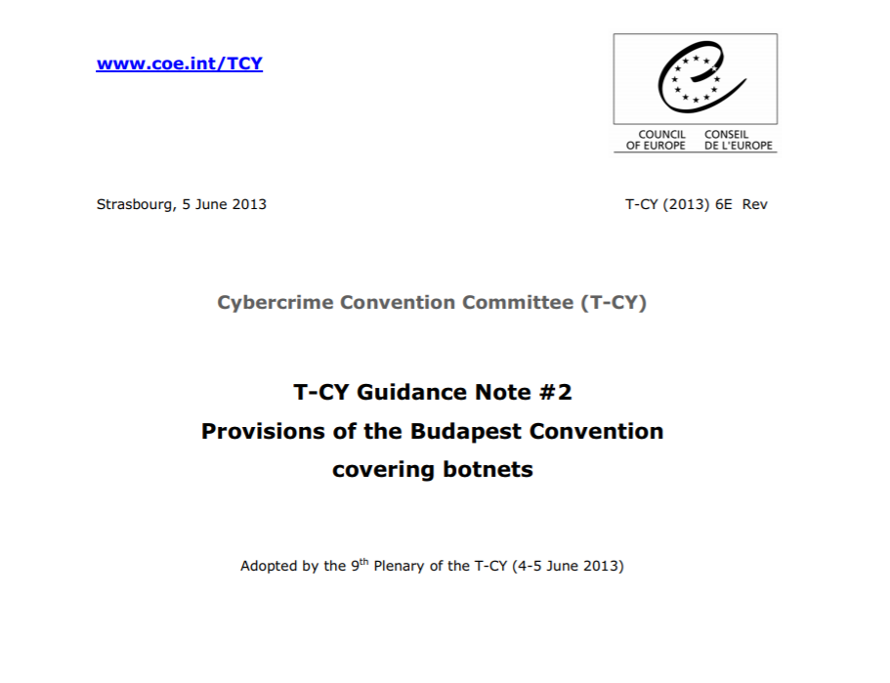
Իրականություն
Notes:
Այս սահիկը մեջբերում է Կիբերհանցագործությունների մասին կոնվենցիայի կոմիտեի թիվ 2 Ուղեցույցից քաղվածք, որը ցույց է տալիս, թե ինչպես բոտնետների քրեական օգտագործումը ընկնում է Բուդապեշտի Կոնվենցիայի հետևյալ դրույթների շրջանակում.
1. Հոդված 2 (Անօրինական մուտք). Բոտնետի ստեղծումը և գործարկումը պահանջում է համակարգչային համակարգերի անօրինական մուտք: Ավելին, բոտնետները կարող են օգտագործվել այլ համակարգչային համակարգեր անօրինական մուտք գործելու համար:
2. Հոդված 3 (Անօրինական կերպով հաղորդակցություն գաղտնի որսալը): Բոտնետները կարող են տեխնիկական միջոցներով գաղտնի որսալ համակարգչային համակարգ մտնող, համակարգից դուրս եկող և համակարգի մեջ գտնվող համակարգչային տվյալների ոչ հրապարակավ փոխանցումները:
3. Հոդված 4 (Միջամտություն տվյալների մեջ). Բոտնետի ստեղծումը միշտ միշտ և կարող է համակարգչային տվյալները վնասել, ոչնչացնել, փչացնել կամ արգելել:
4. Հոդված 5 (Համակարգի աղավաղում). Բոտնետները կարող են խոչընդոտել համակարգչային համակարգի աշխատանքը: Սա ներառում է բաշխված ժխտումը սպասարկման հարձակման:
5. Հոդված 6 (Սարքերի չարաշահում). Բոտնետները ընկնում են Բուդապեշտի Կոնվենցիայի 6-րդ հոդվածով սահմանված սարքերի շրջանակում, քանի որ նրանք մշակված են կամ հարմարեցված են ուղղակիորեն 2-5-րդ հոդվածներով նախատեսված հանցագործությունները կատարելու համար: Բոտնետները ստեղծելու և շահագործելու ծրագրերը նույնպես ընկնում են 6-րդ հոդվածի ներքո: Այսպիսով, 6-րդ հոդվածը քրեականացնում է արտադրությունը, վաճառքը, օգտագործման, ներմուծման, տարածման համար հայթայթելը և այլ կերպ մատչելի դարձնելը, ինչպես նաև բոտնետներ ունենալը կամ այնպիսի ծրագրեր, որոնք դատի են տրվել դրանց ստեղծման կամ շահագործման համար:
6. Հոդված 7 (Համակարգչին առնչվող խարդախություններ). Կախված բոտնետի դիզայնից, այն կարող է համակարգչային տվյալներ մտցնել, փոփոխել, ոչնչացնել կամ արգելել ոչ իսկական տվյալների արդյունքում ` այն նպատակով, որ քննարկվեն կամ գործվեն օրինականորեն, որպես իսկական տվյալներ:
7. Հոդված 8 (Համակարգչին առնչվող խարդախություն): Բոտնետները կարող են պատճառ դառնալ, որպեսզի մեկ անձը կորցնի սեփականությունը և մեկ այլ անձ տնտեսական շահ ստանա համակարգչային տվյալների ցանկացած մուտքով, փոփոխությամբ, ոչնչացմամբ կամ արգելմամբ կամ համակարգչային համակարգի գործողության ցանկացած աղավաղմամբ:
8. Հոդված 9 (Մանկական պոռնոգրաֆիային վերաբերող հանցագործություններ). Բոտնետները կարող են տարածել երեխաների շահագործման նյութերը
9. Հոդված 10 (Հեղինակային իրավունքի և հարակից իրավունքների խախտման վերաբերյալ հանցագործությունները). Բոտնետները կարող են անօրինական կերպով տարածել տվյալներ, որոնք պաշտպանվում են հեղինակային և հարակից իրավունքներով
Սա կարող է օգտագործվել ցույց տալու համար, թե ինչպես է Բուդապեշտի կոնվենցիայի տեխնոլոգիական չեզոք լեզուն վերաբերվում որոշակի պահելաձևի լայն շրջանակի համար:

Slide 64

Օրինակ՝ ֆիշինգի (phishing)
կիրառելիությունը
Notes:
Այս սահիկը ցույց է տալիս, թե ինչպես կա ընդհանուր թյուրըմբռնում կա, որ Բուդապեշտի կոնվենցիան չի քրեականացնում ֆիշինգի պահելաձևը:
Ֆիշինգը ներառումը գաղտնաբառերի և մուտքի այլ հավատարմագրերի այլ ձեռքբերում`հաճախ էլ. փոստով կամ կեղծ կայքերով:

Slide 65
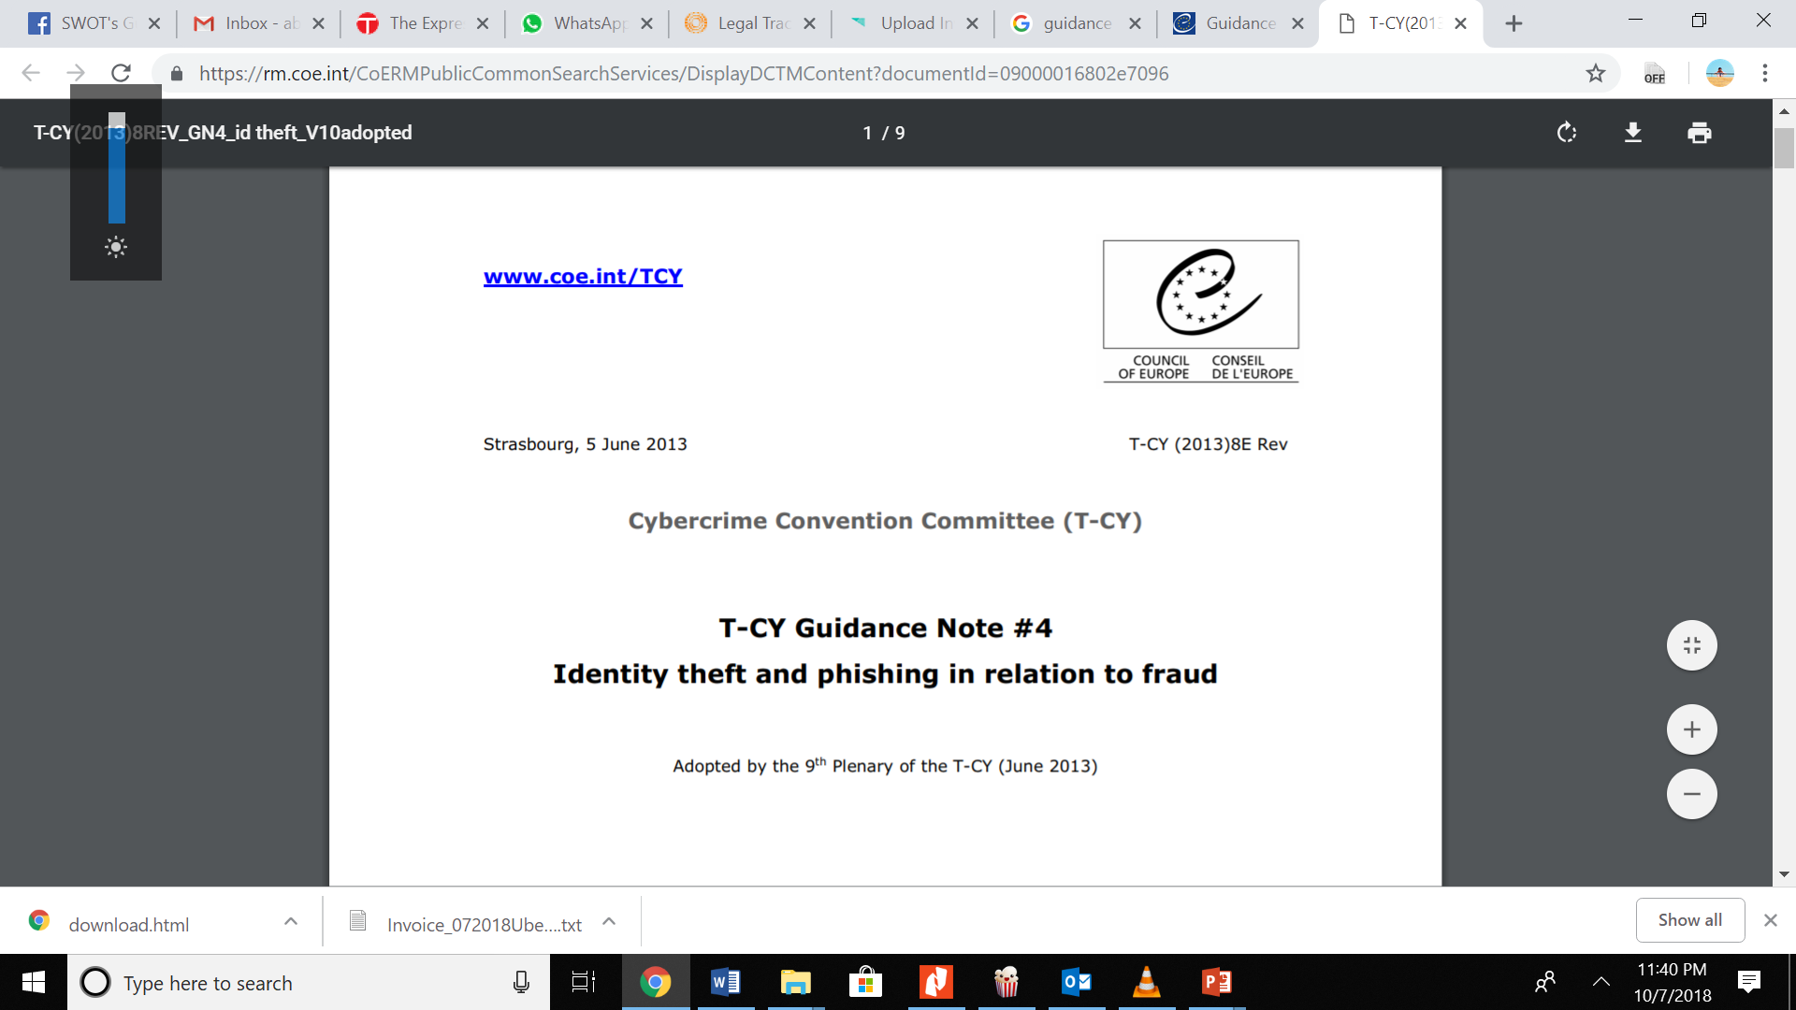
Օրինակ՝ ֆիշինգի կիրառելիությունը
Notes:
Այս սահիկը ցույց է տալիս Կիբերհանցագործությունների մասին կոնվենցիայի կոմիտեի թիվ 4 ուղեցույցը, որը ցույց է տալիս, թե ինչպես է ֆիշինգի հանցավոր օգտագործումը ընկնում Բուդապեշտի կոնվենցիայի 7-րդ հոդվածի շրջանակներում: Այն ընդգծում է, թե ինչպես է ֆիշինգը
համակարգչին առնչվող խարդախությունների ամենատարածված տեսակն է և ամենատարածված անօրինական գործողությունը, որի միջոցով հավաքվում են զգայուն տեղեկություններ, ինչպիսիք են՝ անձի վերաբերյալ տեղեկությունները: Քանի որ ֆիշինգը կարող է ներառել ոչ իսկական տվյալների արդյունքում համակարգչային տվյալներ մտցնելը, փոփոխելը, ոչնչացնելը կամ արգելելը` այն նպատակով, որ քննարկվեն կամ գործվեն օրինականորեն, որպես իսկական տվյալներ, ֆիշինգը կարող է ընկնել համակարգչին առնչվող խարդախությունները սահմանող 7-րդ հոդվածի ներքո:
Ի լրումն 7-րդ հոդվածի, ֆիշինգն ու ինքնության գողությունը ընկնում են Բուդապեշտի կոնվենցիայի այլ դրույթների ներքո:

Slide 66

Օրինակ՝ Ձայնի միջոցով ինտերնետի արձանագրության( VoIP) կիրառելիությունը
Notes:
Այս սահիկը ցույց է տալիս, թե ինչպես ընդհանուր թյուրըմբռնում կա, որ Բուդապեշտի կոնվենցիան կիրառելի չէ Ձայնի միջոցով ինտերնետի արձանագրության (VoIP) նկատմամբ:
VoIP- ը հատկապես կարևոր է այդպիսի տեխնոլոգիաների` որպես հաղորդակցման միջոցների օգտագործման աճի հետ կապված, հատկապես Սկայպ (Skype), Վայբեր (Viber) և (WhatsApp), WeChat, FaceTime, Google Voice և այլ հարթակների միջոցով:

Slide 67
Օրինակ՝ Ձայնի միջոցով ինտերնետի արձանագրության( VoIP) կիրառելիությունը
Բուդապեշտի Կոնվենցիայով սահմանված հանցագործությունները և ընթացակարգային դրույթները չեզոք-հարթակ են
21-րդ հոդվածը (Պարունակվող տվյալների որսումը) հնարավորություն է տալիս որսալու ցանկացած տեսակի տվյալների բովանդակություն և ներառում է ձայնի միջոցով ինտերնետի արձանագրության տվյալները
«Ծառայություն մատուցող» սահմանումը ներառում է ձայնի միջոցով ինտերնետի արձանագրության (VoIP) ծառայություններ մատուցողներ
Notes:
Այս սահիկը բացատրում է, թե ինչպես են Բուդապեշտի կոնվենցիայի դրույթները հավասարապես տարածվում Ձայնի միջոցով ինտերնետի արձանագրության( VoIP) վրա, քանի որ դրանք չեզոք են հարթակից: Օրինակ՝ (Պարունակվող տվյալների որսումը) հնարավորություն է տալիս որսալու ցանկացած տեսակի տվյալների բովանդակություն, ներառյալ՝ ներառում է տվյալներ՝ փոխանցվող ձայնի միջոցով ինտերնետի արձանագրության միջոցով:
Ավելին, «Ծառայություն մատուցող» սահմանումը, որն ընդգրկում է բոլոր սուբյեկտները, որոնք օգտատերերին համակարգչային համակարգի միջոցով հաղորդակցվելու հնարավորություն են տալիս, կներառի նաև Ձայնի միջոցով ինտերնետի արձանագրության(VoIP) ծառայություններ մատուցողներին

Slide 68
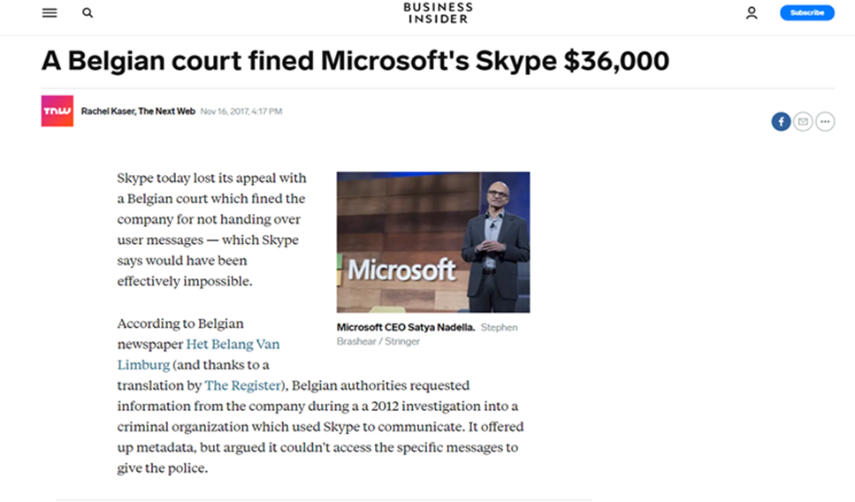
Օրինակ՝ Ձայնի միջոցով ինտերնետի արձանագրության (VoIP)
Notes:
Սահիկը տրամադրում է նորությունների մի հոդվածի կադրահան (screenshot), որը վերաբերում է Բելգիայի դատարանի կողմից 2017 թ. –ի կայացված որոշմանը, որում դատարանը գտել է, որ Skype- ը, որպես Ձայնի միջոցով ինտերնետի արձանագրության (VoIP) մատակարար, ծառայություն է մատուցել և պարտավոր է համապատասխանել որսալու օրինական միջոցներին: Վերապատրաստողը կարող է օգտագործել այս օրինակը ցույց տալու համար, թե ինչպես են որոշ իրավասությունների կողմից մեկնաբանվում Բուդապեշտի կոնվենցիայի շրջանակը՝ կիրառելու տեխնոլոգիաներ, որոնք այսօր ավելի տարածված են:
Գործի վերաբերյալ ավելին կարող եք ծանոթանալ. https://www.businessinsider.com/a-belgian-court-fined-microsofts-skype-36000-2017-11

Slide 69

Օրինակ՝ Ահաբեկչության կիրառելիությունը
Notes:
Այս սահիկը ցույց է տալիս, թե ինչպիսի ընդհանուր թյուրըմբռնում է, որ Բուդապեշտի կոնվենցիան չի քրեականացնում կիբերահաբեկչությունը:

Slide 70
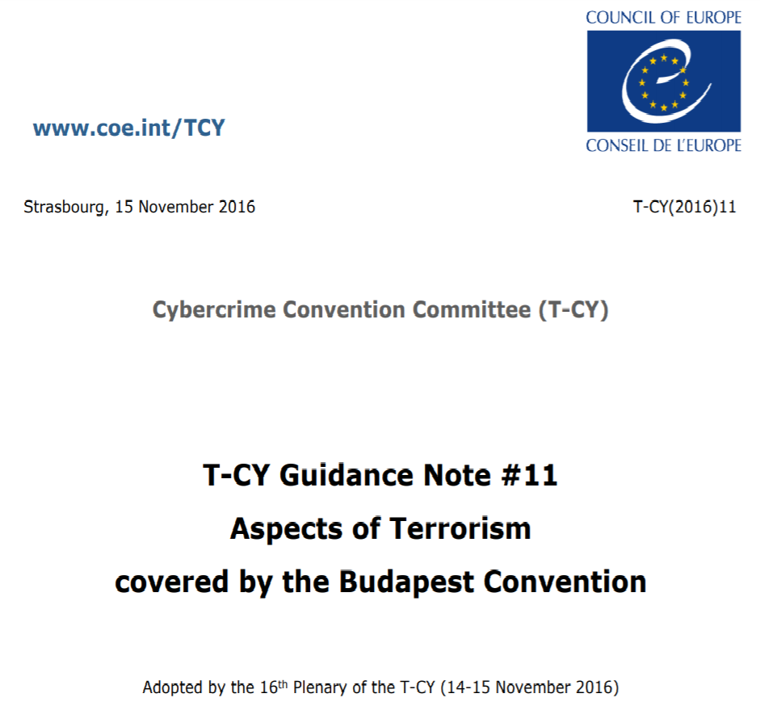
Օրինակ՝ Ահաբեկչության կիրառելիությունը
Notes:
Այս սահիկը ցույց է տալիս Բուդապեշտի կոնվենցիայի կողմից սահմանված ահաբեկչության ասպեկտների վերաբերյալ կիբերհանցագործությունների մասին կոնվենցիայի կոմիտեի թիվ 11 ուղեցույցի շապիկի էջից կադրահան (screenshot):

Slide 71

Առասպել
ԱՌԱՍՊԵԼ
Բուդապեշտի կոնվենցիան միայն կիբերհանցագործությունների մասին պայմանագիր է
Notes:
Այս սահիկը ընդգծում է մի առասպել Բուդապեշտի կոնվենցիայի վերաբերյալ, որ դա միայն կիբերհանցագործության մասին պայմանագիր է: Նախքան հաջորդ սահիկ անցնելը այս թյուր կարծիքը ցրելու համար վերապատրաստողը կարող է հարցնել, թե մասնակիցներից քանիսն են այս կարծիքի:

Slide 72
Իրականություն
ԻՐԱԿԱՆՈՒԹՅՈՒՆ
Բուդապեշտի Կոնվենցիան միայն կիբերհանցագործությունների մասին պայմանագիր չէ
Այն հնարավորություն է ստեղծում ընթացակարգային դրույթների և միջազգային համագործակցության մեխանիզմի իրագործումը.
  Բուդապեշտի Կոնվենցիային համապատասխան սահմանված հանցագործությունների նկատմամբ.
  Համակարգչային համակարգի միջոցով կատարված այլ հանցագործությունների նկատմամբ.
  Ցանկացած հանցագործության էլեկտրոնային ձևով ապացույցների հավաքում և փոխանակում
Notes:
Այս սահիկը ընգծում է Բուդապեշտի Կոնվենցիայի ամենամեծ «գաղտնիքներից» մեկը, որ այն միայն կիբերհանցագործությունների վերաբերյալ պայմանագիր չէ:
Բուդապեշտի կոնվենցիան հնարավորություն է տալիս իրականացնել իր ընթացակարգային դրույթները (Գլուխ II բաժին 2) և միջազգային համագործակցության դրույթները (Գլուխ III) և տարածվում է ցանկացած հանցագործության մասին ապացույցների էլեկտրոնային ձևով հավաքագրման և փոխանակման վրա՝ 14-րդ և 23-րդ հոդվածների միջոցով:
Սա նշանակում է, որ Բուդապեշտի կոնվենցիայի ընթացակարգային և միջազգային համագործակցության դրույթները կարող են օգտագործվել էլեկտրոնային ձևով ապացույցներ պարունակող բոլոր հանցագործությունների առնչությամբ:

Slide 73
Իրականություն
Հոդված 14 (էլեկտրոնային ձևով ապացույցների հավաքում)
Բացի 21-րդ հոդվածում նշվածից` յուրաքանչյուր Կողմ կկիրառի սույն հոդվածի 1-ին կետում սահմանված իրավասությունները և ընթացակարգերը.
ա) սույն Կոնվենցիայի 2-11-րդ հոդվածների համաձայն սահմանված քրեական հանցագործությունները,
բ) այլ քրեական հանցագործություններ՝ կատարված համակարգչային համակարգի միջոցով, և
գ) քրեական հանցագործության` էլեկտրոնային ձևով ապացույցների հավաքում:
Notes:
Այս սահիկը ցույց է տալիս Բուդապեշտի կոնվենցիայի 14-րդ հոդվածի տեքստի մի մասը: Հաջորդ սահիկները ընդգծելու են Բուդապեշտի կոնվենցիայի ընթացակարգային օրենսդրության դրույթների շրջանակի տարրերը:

Slide 74
Հոդված 14 (էլեկտրոնային ձևով ապացույցների հավաքում)
Բացի 21-րդ հոդվածում նշվածից` յուրաքանչյուր Կողմ կկիրառի սույն հոդվածի 1-ին կետում սահմանված իրավասությունները և ընթացակարգերը.
ա) սույն Կոնվենցիայի 2-11-րդ հոդվածների համաձայն սահմանված քրեական հանցագործությունները,
բ) այլ քրեական հանցագործություններ՝ կատարված համակարգչային համակարգի միջոցով, և
գ) քրեական հանցագործության` էլեկտրոնային ձևով ապացույցների հավաքում:
Իրականություն
Notes:
Այս սահիկը ցույց է տալիս Բուդապեշտի կոնվենցիայի 14-րդ հոդվածի տեքստի մի մասը՝ ընդգծված առաջին տարրերով: Սա այն մասին է խոսում, թե ինչպես կարող են իրականացվել Բուդապեշտի կոնվենցիային համապատասխան սահմանված լիազորություններն ու ընթացակարգերը՝ կապված Բուդապեշտի կոնվենցիայի համաձայն սահմանված հանցագործությունների հետ:

Slide 75
Հոդված 14 (էլեկտրոնային ձևով ապացույցների հավաքում)
Բացի 21-րդ հոդվածում նշվածից` յուրաքանչյուր Կողմ կկիրառի սույն հոդվածի 1-ին կետում սահմանված իրավասությունները և ընթացակարգերը.
ա) սույն Կոնվենցիայի 2-11-րդ հոդվածների համաձայն սահմանված քրեական հանցագործությունները,
բ) այլ քրեական հանցագործություններ՝ կատարված համակարգչային համակարգի միջոցով, և
գ) քրեական հանցագործության` էլեկտրոնային ձևով ապացույցների հավաքում:
Իրականություն
Notes:
Այս սահիկը ցույց է տալիս Բուդապեշտի կոնվենցիայի 14-րդ հոդվածի տեքստի մի մասը՝ ընդգծված առաջին տարրերով: Սա այն մասին է խոսում, թե ինչպես կարող են իրականացվել Բուդապեշտի կոնվենցիային համապատասխան սահմանված լիազորություններն ու ընթացակարգերը համակարգչային համակարգի միջոցով կատարված այլ հանցագործությունների հետ կապված:

Slide 76
Հոդված 14 (էլեկտրոնային ձևով ապացույցների հավաքում)
Բացի 21-րդ հոդվածում նշվածից` յուրաքանչյուր Կողմ կկիրառի սույն հոդվածի 1-ին կետում սահմանված իրավասությունները և ընթացակարգերը.
ա) սույն Կոնվենցիայի 2-11-րդ հոդվածների համաձայն սահմանված քրեական հանցագործությունները,
բ) այլ քրեական հանցագործություններ՝ կատարված համակարգչային համակարգի միջոցով, և
գ) քրեական հանցագործության` էլեկտրոնային ձևով ապացույցների հավաքում:
Իրականություն
Notes:
Այս սահիկը ցույց է տալիս Բուդապեշտի կոնվենցիայի 14-րդ հոդվածի տեքստի մի մասը՝ ընդգծված առաջին տարրերով: Սա խոսում է այն մասին, թե ինչպես կարող են իրականացվել Բուդապեշտի կոնվենցիային համապատասխան սահմանված լիազորություններն ու ընթացակարգերը ցանկացած հանցագործության էլեկտրոնային ձևով ապացույցների հավաքագրման հետ կապված, նույնիսկ եթե այն կիբերհանցագործություն չէ կամ Բուդապեշտի կոնվենցիային համապատասխան սահմանված հանցագործություն չէ: Արդյունավետորեն, հետևաբար, Բուդապեշտի կոնվենցիան ոչ թե կիբերհանցագործության մասին կոնվենցիա է, այլ կիբերհանցագործությունների և ԷԼԵԿՏՐՈՆԱՅԻՆ ՁԵՎՈՎ ԱՊԱՑՈԻՅՑՆԵՐԻ մասին կոնվենցիա է: Սա Բուդապեշտի կոնվենցիայի «գաղտնիքներից» մեկն է:

Slide 77
Կիբերհանցագործության միջազգային հարթությունը
Նշվածների՞ց որն է ճիշտ պատասխանը–
Բուդապեշտի Կոնվենցիան.
ա) Պայմանագիր է՝ կիբերհանցագործությունների, ինչպես նաև էլեկտրոնային ձևով ապացույցների վերաբերյալ
բ) Համընդհանուր պայմանագիր է
Գ) Աջակցում է փողերի լվացման դեմ պայքարին
դ) Նպաստում է ենթակառուցվածքների երկրներին
ե) Կարող է օգտագործվել վիրտուալ արժույթները և վիրտուալ ակտիվները սառեցնելու համար
զ) Բոլորը
77
Notes:
Ճիշտ պատասխանը (Զ) է - բոլորը

Slide 78
Կիբերհանցագործության միջազգային հարթությունը
Նշվածների՞ց որն է ճիշտ պատասխանը–
Բուդապեշտի Կոնվենցիան.
ա) Պայմանագիր է՝ կիբերհանցագործությունների, ինչպես նաև էլեկտրոնային ձևով ապացույցների վերաբերյալ
բ) Համընդհանուր պայմանագիր է
Գ) Աջակցում է փողերի լվացման դեմ պայքարին
դ) Նպաստում է ենթակառուցվածքների երկրներին
ե) Կարող է օգտագործվել վիրտուալ արժույթները և վիրտուալ ակտիվները սառեցնելու համար
զ) Բոլորը
78
Notes:
Ճիշտ պատասխանը (Զ) է - բոլորը

Slide 79
Դասընթացի նպատակները
Դասընթացի վերջում մասնակիցները կարող են.
Հասկանալ Բուդապեշտի Կոնվենցիայի շրջանակը
Տեղեկանալ քանի անդամ ունի Բուդապեշտի Կոնվենցիան
Ճանաչել կիբերհանցագործությունների վերաբերյալ պայմանագրի հիմունքները
Հասկանալ Բուդապեշտի Կոնվենցիայի առավելությունները և անդրադառնալ Բուդապեշտի Կոնվենցիայի մասին ընդհանուր թյուր ըմբռնումներին
Notes:
Այս սահիկը կրկնում է այս դասընթացի նպատակները: Վերապատրաստողը կարող է անցնել յուրաքանչյուր նպատակի վրայով, համոզվելու համար, որ ոչինչ բաց չի թողնվել:

Slide 80
Կիբերհանցագործությունների և էլեկտրոնային ձևով ապացույցների հավաքման վերաբերյալ ներածական դատական վերապատրաստման դասընթաց
ՇՆՈՐՀԱԿԱԼՈՒԹՅՈՒՆ
Xxxxx XXXXXXXX
Եվրոպայի Խորհուրդ
Էլ. Փոստ
Օր ամիս տարի
Notes:
Այս դասընթացը տևում է 90 րոպե:

